Slide 1
作業療法士国家試験対策
神経系 総合演習
基礎（構造と機能）から画像問題（臨床）まで
全86問（基礎 61問・画像 25問）

Slide 2
この講義の流れ
基礎で覚えた知識を、すぐ次の章の画像問題で使う
1
基礎｜14問
2
画像｜16問
3
基礎｜17問
大脳の構造と機能
大脳の障害を画像で読む
中脳・小脳・延髄
4
画像｜5問
5
基礎｜30問
6
画像｜4問
脳幹・小脳・脳神経の障害
自律神経（交感神経・副交感神経）
脳卒中リハ：評価とリスク管理

Slide 3
第1章 基礎
大脳の構造と機能
領野・脳葉・溝の位置と、障害されたときの症状を整理する
問題 [1]〜[14]

Slide 4
演習 1
第1章 大脳の構造と機能
問題 [1] 〜 [14] を解きましょう
目安
15分
14問（基礎 14問）
配布プリントに解答を記入。終わったら解説に進みます。

Slide 5
要点まとめ：大脳の主な領野
領野 → 脳葉・部位 → Brodmann → 障害時の症状 をセットで覚える
領野 | 脳葉・部位 | Brodmann | 機能・障害時の症状
一次運動野 | 前頭葉・中心前回 | 4 | 随意運動の実行 → 対側の片麻痺
運動前野 | 前頭葉（外側） | 6 | 視覚など外部情報に誘導される運動
補足運動野 | 前頭葉（内側） | 6 | 記憶に基づく連続運動・動作の企画
前頭前野 | 前頭葉 | 9・10・46 など | 遂行機能・行動の抑制 → 人格変化
Broca野 | 前頭葉・下前頭回 | 44・45 | 運動性言語中枢 → 運動性失語
一次体性感覚野 | 頭頂葉・中心後回 | 3・1・2 | 体性感覚 → 対側の感覚障害
縁上回 / 角回 | 頭頂葉・下頭頂小葉 | 40 / 39 | 空間的構成 / 読み書き・計算（Gerstmann）
一次聴覚野 | 側頭葉・横側頭回 | 41・42 | 聴覚
Wernicke野 | 側頭葉・上側頭回後部 | 22 | 感覚性言語中枢 → 感覚性失語
一次視覚野 | 後頭葉・鳥距溝周囲 | 17 | 視覚 → 同名半盲
溝：中心溝＝前頭葉/頭頂葉、外側溝＝側頭葉の上縁、頭頂後頭溝＝頭頂葉/後頭葉、大脳縦裂＝左右半球

Slide 6
問題
[1]
61回午前53
中心後回に位置するのはどれか。
1
一次運動野
2
一次嗅覚野
3
一次視覚野
4
一次聴覚野
5
一次体性感覚野

Slide 7
解説
[1]
61回午前53
中心後回に位置するのはどれか。
1
一次運動野
中心前回（4野）
2
一次嗅覚野
側頭葉内側（梨状葉・扁桃体周囲）
3
一次視覚野
後頭葉の鳥距溝周囲（17野）
4
一次聴覚野
側頭葉の横側頭回（41・42野）
5
一次体性感覚野
中心後回（3・1・2野）
正解
5
POINT 中心前回＝一次運動野、中心後回＝一次体性感覚野。「後悔（後回）するのは感覚」と覚える。

Slide 8
問題
[2]
61回午後38
脳腫瘍の発生部位と症状の組合せで正しいのはどれか。
1
視 床 ― 視力障害
2
小 脳 ― 協調運動障害
3
視交叉 ― 失語
4
前頭葉 ― 聴力障害
5
脳幹部 ― 人格障害

Slide 9
解説
[2]
61回午後38
脳腫瘍の発生部位と症状の組合せで正しいのはどれか。
1
視 床 ― 視力障害
視床は感覚の中継核 → 感覚障害・視床痛
2
小 脳 ― 協調運動障害
小脳 → 運動失調・協調運動障害
3
視交叉 ― 失語
視交叉 → 両耳側半盲（下垂体腺腫など）
4
前頭葉 ― 聴力障害
前頭葉 → 人格変化・運動麻痺・運動性失語
5
脳幹部 ― 人格障害
脳幹部 → 脳神経麻痺・意識障害・交叉性片麻痺
正解
2
POINT 部位と症状の対応：視交叉＝両耳側半盲、前頭葉＝人格障害、小脳＝協調運動障害。

Slide 10
問題
[3]
60回午後46 改訂
脳の領域と機能の組合せで正しいのはどれか。２つ選べ。
1
角回 ――― 情動
2
縁上回 ―― 空間的構成
3
Broca野 ―― 聴覚
4
前頭前野 ― 行動の抑制
5
Wernicke野 ― 運動のプログラミング

Slide 11
解説
[3]
60回午後46 改訂
脳の領域と機能の組合せで正しいのはどれか。２つ選べ。
1
角回 ――― 情動
角回は読み書き・計算（障害でGerstmann症候群）。情動は辺縁系・扁桃体
2
縁上回 ―― 空間的構成
縁上回（頭頂葉）は空間的構成に関与 → 障害で構成障害
3
Broca野 ―― 聴覚
Broca野は運動性言語中枢（発話）
4
前頭前野 ― 行動の抑制
前頭前野は遂行機能・行動の抑制を担う
5
Wernicke野 ― 運動のプログラミング
Wernicke野は感覚性言語中枢（言語理解）
正解
2・4
POINT 頭頂葉（角回・縁上回）＝空間・読み書き、前頭前野＝遂行機能・抑制。

Slide 12
問題
[4]
55回午後63
Brodmannにより決定された皮質領野で一次運動野に相当するのはどれか。
1
1野
2
4野
3
17野
4
22野
5
44野

Slide 13
解説
[4]
55回午後63
Brodmannにより決定された皮質領野で一次運動野に相当するのはどれか。
1
1野
3・1・2野＝一次体性感覚野
2
4野
4野＝一次運動野（中心前回）
3
17野
17野＝一次視覚野
4
22野
22野＝Wernicke野（聴覚連合野）
5
44野
44・45野＝Broca野
正解
2
POINT 運動は「4」つく。よく出るBrodmann：4（運動）、3-1-2（体性感覚）、17（視覚）、41・42（聴覚）、44・45（Broca）、22（Wernicke）。

Slide 14
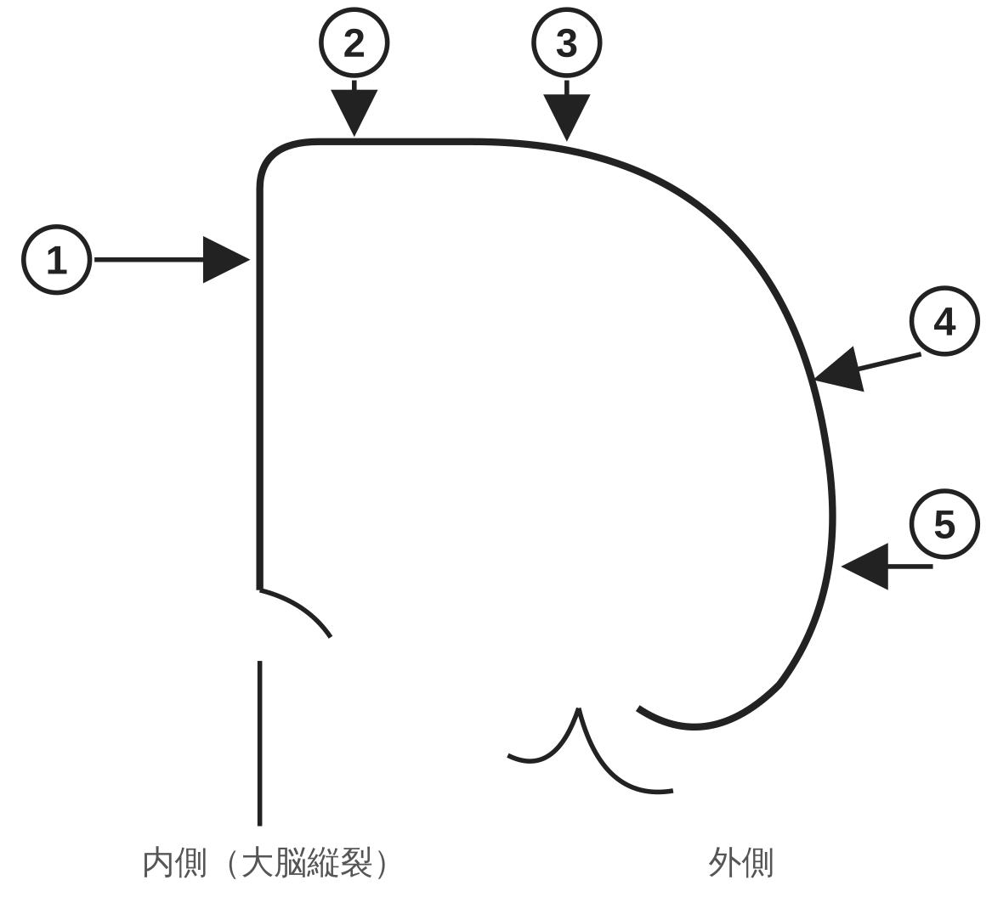
問題
[5]
53回午前5
脳皮質の感覚野の片側前額断の模式図を示す。Penfieldの感覚神経の脳地図における足の局在はどれか。
1
①
2
②
3
③
4
④
5
⑤

Slide 15
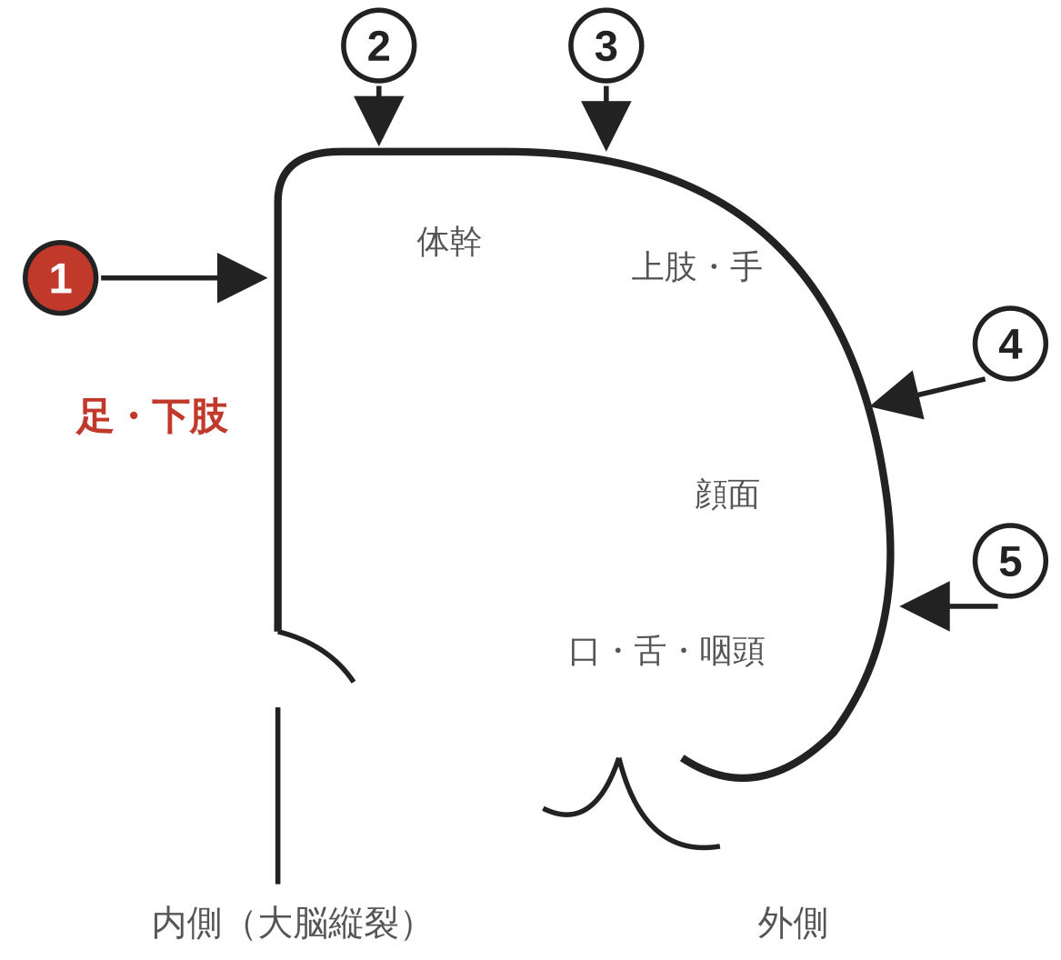
解説
[5]
53回午前5
脳皮質の感覚野の片側前額断の模式図を示す。Penfieldの感覚神経の脳地図における足の局在はどれか。
1
①
大脳縦裂に面した内側面 → 足・下肢
2
②
頭頂部 → 体幹・殿部付近
3
③
上外側 → 上肢
4
④
外側 → 手・顔面
5
⑤
外側溝付近 → 口腔・咽頭
正解
1
POINT ホムンクルス：内側面（上方）から足→体幹→上肢→手→顔→口の順に外側下方へ並ぶ。

Slide 16
問題
[6]
53回午後53
大脳の領野と部位の組合せで正しいのはどれか。
1
一次運動野 ― 前頭葉
2
一次体性感覚野 ― 側頭葉
3
聴覚野 ― 頭頂葉
4
Broca野 ― 側頭葉
5
Wernicke野 ― 後頭葉

Slide 17
解説
[6]
53回午後53
大脳の領野と部位の組合せで正しいのはどれか。
1
一次運動野 ― 前頭葉
一次運動野は前頭葉の中心前回
2
一次体性感覚野 ― 側頭葉
一次体性感覚野は頭頂葉
3
聴覚野 ― 頭頂葉
聴覚野は側頭葉
4
Broca野 ― 側頭葉
Broca野は前頭葉（下前頭回）
5
Wernicke野 ― 後頭葉
Wernicke野は側頭葉（上側頭回後部）
正解
1
POINT 領野と脳葉の対応は頻出。Broca＝前頭葉、Wernicke＝側頭葉。

Slide 18
問題
[7]
50回午後56
大脳の領野と部位の組合せで正しいのはどれか。
1
一次運動野 ― 側頭葉
2
一次嗅皮質 ― 後頭葉
3
一次視覚野 ― 前頭葉
4
一次聴覚野 ― 辺縁葉
5
一次体性感覚野 ― 頭頂葉

Slide 19
解説
[7]
50回午後56
大脳の領野と部位の組合せで正しいのはどれか。
1
一次運動野 ― 側頭葉
一次運動野は前頭葉
2
一次嗅皮質 ― 後頭葉
一次嗅皮質は側頭葉内側（梨状葉など）
3
一次視覚野 ― 前頭葉
一次視覚野は後頭葉
4
一次聴覚野 ― 辺縁葉
一次聴覚野は側頭葉
5
一次体性感覚野 ― 頭頂葉
一次体性感覚野は頭頂葉 ○
正解
5
POINT 運動＝前頭、体性感覚＝頭頂、聴覚＝側頭、視覚＝後頭。

Slide 20
問題
[8]
49回午前55
側頭葉にあるのはどれか。２つ選べ。
1
角回
2
歯状回
3
帯状回
4
海馬傍回
5
中心前回

Slide 21
解説
[8]
49回午前55
側頭葉にあるのはどれか。２つ選べ。
1
角回
角回は頭頂葉
2
歯状回
歯状回は側頭葉内側（海馬体の一部）
3
帯状回
帯状回は大脳内側面（辺縁葉）
4
海馬傍回
海馬傍回は側頭葉内側
5
中心前回
中心前回は前頭葉
正解
2・4
POINT 側頭葉内側：海馬・歯状回・海馬傍回（記憶に関与）。

Slide 22
問題
[9]
49回午前64
随意運動に関与しないのはどれか。
1
小脳
2
内包
3
大脳脚
4
視床下部
5
中心前回

Slide 23
解説
[9]
49回午前64
随意運動に関与しないのはどれか。
1
小脳
運動の協調・調節に関与
2
内包
錐体路が通過（後脚）
3
大脳脚
錐体路が通過（中脳）
4
視床下部
自律神経・内分泌の中枢 → 随意運動には関与しない
5
中心前回
一次運動野
正解
4
POINT 錐体路の経路：中心前回 → 放線冠 → 内包後脚 → 大脳脚 → 橋底部 → 延髄錐体。

Slide 24
問題
[10]
48回午後53
前頭葉に含まれるのはどれか。２つ選べ。
1
角回
2
紡錘状回
3
中心前回
4
Broca野
5
Wernicke野

Slide 25
解説
[10]
48回午後53
前頭葉に含まれるのはどれか。２つ選べ。
1
角回
頭頂葉
2
紡錘状回
側頭葉〜後頭葉の底面（顔の認知）
3
中心前回
前頭葉（一次運動野）
4
Broca野
前頭葉（下前頭回）
5
Wernicke野
側頭葉
正解
3・4
POINT 前頭葉：中心前回・運動前野・補足運動野・Broca野・前頭前野。

Slide 26
問題
[11]
48回午後56
大脳の中心後回にあるのはどれか。
1
運動前野
2
前頭眼野
3
補足運動野
4
第二次視覚野
5
第一次体性感覚野

Slide 27
解説
[11]
48回午後56
大脳の中心後回にあるのはどれか。
1
運動前野
前頭葉（6野外側）
2
前頭眼野
前頭葉（8野）
3
補足運動野
前頭葉（6野内側）
4
第二次視覚野
後頭葉（18野）
5
第一次体性感覚野
中心後回（3・1・2野）
正解
5
POINT [1]と同内容。繰り返し出題される。

Slide 28
問題
[12]
46回午後52
頭頂葉にあるのはどれか。
1
角回
2
帯状回
3
歯状回
4
海馬傍回
5
中心前回

Slide 29
解説
[12]
46回午後52
頭頂葉にあるのはどれか。
1
角回
頭頂葉（下頭頂小葉）
2
帯状回
大脳内側面（辺縁葉）
3
歯状回
側頭葉内側
4
海馬傍回
側頭葉内側
5
中心前回
前頭葉
正解
1
POINT 下頭頂小葉＝縁上回（40野）＋角回（39野）。

Slide 30
問題
[13]
45回午後53
大脳で正しいのはどれか。
1
中心溝によって左右半球に分けられる
2
外側溝によって側頭葉と後頭葉とに分けられる
3
鳥距溝によって頭頂葉と後頭葉とに分けられる
4
脳梁によって左右半球は連結している
5
脳弓によって下垂体は視床下部と連結している

Slide 31
解説
[13]
45回午後53
大脳で正しいのはどれか。
1
中心溝によって左右半球に分けられる
左右を分けるのは大脳縦裂。中心溝は前頭葉と頭頂葉の境界
2
外側溝によって側頭葉と後頭葉とに分けられる
外側溝は前頭葉・頭頂葉と側頭葉の境界
3
鳥距溝によって頭頂葉と後頭葉とに分けられる
頭頂葉と後頭葉の境界は頭頂後頭溝。鳥距溝は一次視覚野
4
脳梁によって左右半球は連結している
脳梁は左右半球を結ぶ交連線維
5
脳弓によって下垂体は視床下部と連結している
脳弓は海馬と乳頭体を結ぶ。下垂体は漏斗で視床下部と連結
正解
4
POINT 溝の名称と境界の対応を整理する。

Slide 32
問題
[14]
45回午後74
正しいのはどれか。
1
一次運動野は筋緊張の調節に関与する。
2
運動前野は記憶に基づいた連続運動に関与する。
3
補足運動野は視覚情報を運動に変換する。
4
大脳基底核は運動時の感覚情報を中継する。
5
小脳は無意識的な運動スキルの習得に関与している。

Slide 33
解説
[14]
45回午後74
正しいのはどれか。
1
一次運動野は筋緊張の調節に関与する。
一次運動野は随意運動の実行
2
運動前野は記憶に基づいた連続運動に関与する。
記憶に基づく連続運動は補足運動野
3
補足運動野は視覚情報を運動に変換する。
視覚情報を運動に変換するのは運動前野
4
大脳基底核は運動時の感覚情報を中継する。
感覚情報の中継は視床
5
小脳は無意識的な運動スキルの習得に関与している。
小脳は運動学習（手続き記憶）に関与
正解
5
POINT 運動前野＝外部（視覚）誘導性、補足運動野＝内部（記憶）誘導性の運動。

Slide 34
第2章 画像
大脳の障害を画像で読む
第1章の知識を、CT・MRIと症状に結びつける
問題 [15]〜[30]

Slide 35
演習 2
第2章 大脳の障害を画像で読む
問題 [15] 〜 [20] を解きましょう
目安
12分
6問（画像 6問）
配布プリントに解答を記入。終わったら解説に進みます。

Slide 36
病巣と症状：左右の違い
右利きでは左半球が優位半球
部位 | 左（優位）半球 | 右（劣位）半球
前頭葉 | Broca失語（非流暢性）・遂行機能障害 | 遂行機能障害・注意障害・意欲低下
頭頂葉 | 観念失行・観念運動失行・Gerstmann症候群 | 左半側空間無視・病態失認・着衣障害
側頭葉 | Wernicke失語（流暢性） | 相貌失認（側頭後頭葉）
後頭葉 | 純粋失読（＋脳梁膨大） | 同名半盲
脳梁 | 拮抗失行・脳梁離断症状 | 拮抗失行・脳梁離断症状
前脳基底部 | 健忘・作話（前交通動脈瘤の破裂後） | 健忘・作話（前交通動脈瘤の破裂後）
前頭葉症状（注意・遂行機能・情緒）はどちらの半球でも起こる

Slide 37
第2章 大脳の障害を画像で読む
病巣と症状

Slide 38
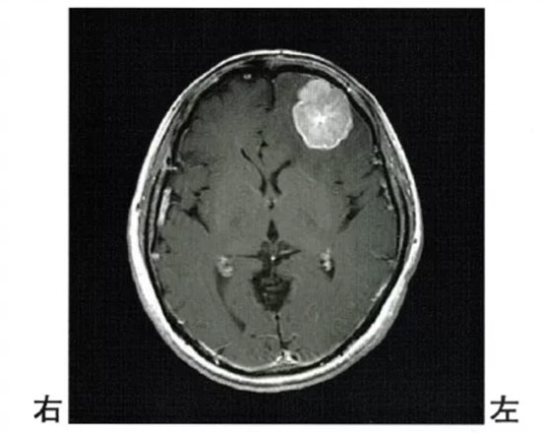
問題
[15]
画像
56回午前17
52歳の女性。起床時の頭痛と嘔気を主訴に脳神経外科を受診した。頭部造影MRI T1強調像を示す。頭蓋内腫瘍摘出術が予定されており、術前より理学療法が依頼された。神経症候として認める可能性が最も低いのはどれか。
1
失語
2
拮抗失行
3
情緒障害
4
注意障害
5
遂行機能障害

Slide 39
解説
[15]
画像
56回午前17
失語
左前頭葉（Broca野付近）→ 運動性失語は起こりうる
1
拮抗失行
拮抗失行は脳梁の障害 → 最も起こりにくい
2
情緒障害
前頭葉障害で易怒性・意欲低下などが起こる
3
注意障害
前頭葉障害で注意障害が起こる
4
画像所見・着眼点
左前頭葉（優位半球）に造影される腫瘍
遂行機能障害
前頭前野の障害で遂行機能障害が起こる
5
正解
2
POINT 前頭葉症状：Broca失語・注意障害・遂行機能障害・情緒/人格変化。拮抗失行（右手と左手が逆の動作）＝脳梁。
Notes:
【元資料（画像問題編）の解説メモ】
左前頭葉の病変です。優位半球です。前頭葉症状としては、①Broca 失
語、②注意障害、③遂行障害などが大切ですので、１、４、５は症状と
して認めます。あとは２と３ですが前頭葉の障害ではおこりっぽくなっ
たり、逆にやる気がなくなったりしますので情緒障害も○になります。
拮抗失行とは、右手の意図的な動作に左手が目的と反対の動作を行っ
てしまう現象を言います。 例えば、右手がドアを開けようとすると左
手がドアを閉めてしまう、右手がボタンを留めようとすると左手が外そ
うとするように、右手と左手が逆の行為をする状態です。脳梁の障害で
起こります。

Slide 40
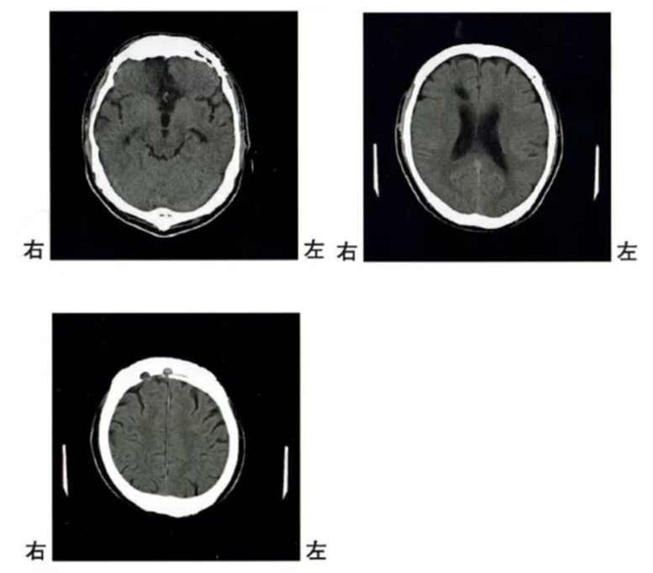
問題
[16]
画像
54回午後20
65歳の男性。右利き。突然の意識障害で搬送された。くも膜下出血の診断で、破裂脳動脈瘤のクリッピング手術を施行された。発症後3か月の頭部CTを示す。この患者に出現しやすい症状はどれか。
1
上着の左右を間違えて袖を通す。
2
ジェスチャーの模倣ができない。
3
移動する時に左側の人や物にぶつかりやすい。
4
知っている人なのに声を聞かないとわからない。
5
担当理学療法士に毎日初対面のように挨拶をする。

Slide 41
解説
[16]
画像
54回午後20
上着の左右を間違えて袖を通す。
着衣障害 → 右頭頂葉
1
ジェスチャーの模倣ができない。
観念運動失行 → 左頭頂葉
2
移動する時に左側の人や物にぶつかりやすい。
左半側空間無視 → 右頭頂葉
3
知っている人なのに声を聞かないとわからない。
相貌失認 → 右側頭後頭葉
4
画像所見・着眼点
前頭葉の内側〜底部（右優位）に低吸収域。前交通動脈瘤の術後
担当理学療法士に毎日初対面のように挨拶をする。
記憶障害（前脳基底部の損傷による健忘）○
5
正解
5
POINT 前交通動脈瘤の破裂 → 前頭葉底部・前脳基底部の損傷 → 健忘・作話。1〜4は病巣（頭頂葉・側頭後頭葉）が合わない。
Notes:
【元資料（画像問題編）の解説メモ】
右脳梗塞（前頭葉）で劣位半球の脳梗塞
1． 上着の左右を間違えて袖を通す。×左右失認は左半球
2． ジェスチャーの模倣ができない。×観念運動失行は左半球
3． 移動する時に左側の人や物にぶつかりやすい。
×左半側空間無視は右半球だけど頭頂葉が主体
4． 知っている人なのに声を聞かないとわからない。
×相貌失認は右半球だけど側頭葉
5． 担当理学療法士に毎日初対面のように挨拶をする。
健忘の症状。脳のどこに障害が起きても生じる可能性あり。
１～４を除外して５を選ばせる「いやらしい」問題。
【補足】スライドでは、病巣を『前頭葉の内側〜底部（前交通動脈瘤術後）』とし、5を前脳基底部健忘として解説しています。

Slide 42
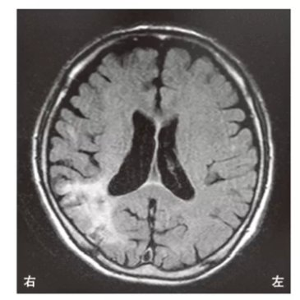
問題
[17]
画像
50回午前5
65歳の男性。右利き。脳梗塞による片麻痺。Brunnstrom法ステージは上肢、手指、下肢ともにⅢ。回復期リハビリテーション病棟では車椅子で移動している。発症後3か月の頭部MRIを示す。出現しやすい症状はどれか。
1
観念失行
2
左右障害
3
純粋失読
4
半側空間無視
5
非流暢性失語

Slide 43
解説
[17]
画像
50回午前5
観念失行
左頭頂葉
1
左右障害
左右失認：Gerstmann症候群（左頭頂葉）
2
純粋失読
左後頭葉内側（舌状回・紡錘状回）＋脳梁膨大
3
半側空間無視
右頭頂葉 → 左半側空間無視 ○
4
画像所見・着眼点
右頭頂葉〜後頭葉（劣位半球）に高信号域
非流暢性失語
Broca失語：左前頭葉
5
正解
4
POINT 右（劣位）半球の頭頂葉＝左半側空間無視。左（優位）半球＝失語・失行・Gerstmann症候群。
Notes:
【元資料（画像問題編）の解説メモ】
1． 観念失行：×左頭頂葉
2． 左右障害：×左右失認はGerstmann症候群（左頭頂葉）
3． 純粋失読：×左後頭葉の内側面にある舌状回と側頭葉内側面にある
紡錘状回の障害
4． 半側空間無視
5． 非流暢性失語：×Broca失語は左前頭葉の障害

Slide 44
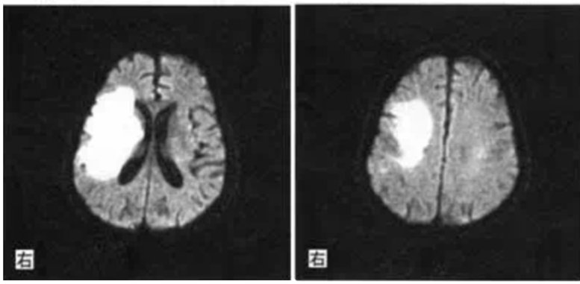
問題
[18]
画像
42回午前13
65歳の男性。意識が消失し緊急入院となった。発症後2日目においても意識障害は重度である。MRI拡散強調像を示す。その後、意識状態が改善した。歩行が困難であるにもかかわらず、ひとりでベッドから立ち上がろうとする。この患者に認められる可能性が高い症状はどれか。
1
右手は自由に動かせるが、ジャンケンのチョキが模倣できない。
2
5つの物品の中から指示した物を選択できない。
3
「左手足は動きますか」と聞くと「はい」と答える。
4
指示に対して右手足をほとんど動かせない。
5
眼鏡を見て「めがね」と呼称できない。

Slide 45
解説
[18]
画像
42回午前13
右手は自由に動かせるが、ジャンケンのチョキが模倣できない。
観念運動失行 → 左半球
1
5つの物品の中から指示した物を選択できない。
物体失認・言語理解の障害 → 左半球
2
「左手足は動きますか」と聞くと「はい」と答える。
病態失認（麻痺を認めない）→ 右半球 ○
3
指示に対して右手足をほとんど動かせない。
右半球病変では左上下肢が麻痺する
4
画像所見・着眼点
右中大脳動脈領域の広範な急性期梗塞（拡散強調像で高信号）
眼鏡を見て「めがね」と呼称できない。
呼称障害（失名詞）→ 左半球
5
正解
3
POINT 右頭頂葉の症状：左半側空間無視・病態失認・着衣障害。歩けないのに立とうとする＝病態失認。
Notes:
【元資料（画像問題編）の解説メモ】
右中大脳動脈領域の大きな急性期脳梗塞です
1. 右手は自由に動かせるが、ジャンケンのチョキが模倣できない。×
→観念運動失行は左大脳の障害
2. 5 つの物品の中から指示した物を選択できない。×
→物体失認は左大脳の障害、病態失認は右大脳の障害
3. 「左手足は動きますか」と聞くと「はい」と答える。○
→左半側空間無視
4. 指示に対して右手足をほとんど動かせない。×左上下肢麻痺をきたす
5. 眼鏡を見て「めがね」と呼称できない。×
→観念運動失行は左大脳の障害
【補足】元メモでは3を『左半側空間無視』としていますが、麻痺を否認する症状なので『病態失認』として解説しています。

Slide 46
第2章 大脳の障害を画像で読む
血管と灌流域

Slide 47
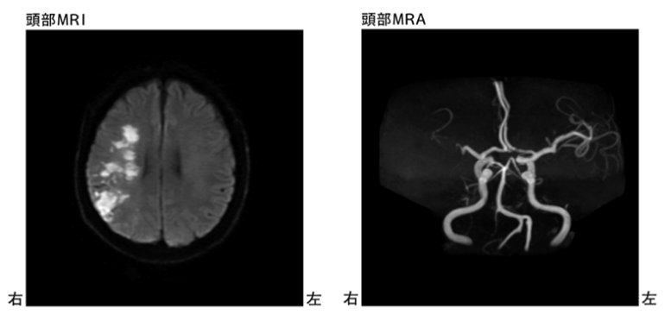
問題
[19]
画像
54回午前14
60歳の男性。右利き。歩行困難のため搬送された。発症7日目の頭部MRIと頭部MRAを示す。閉塞している動脈はどれか。
1
右前大脳動脈
2
右中大脳動脈
3
右内頸動脈
4
右椎骨動脈
5
脳底動脈

Slide 48
解説
[19]
画像
54回午前14
右前大脳動脈
前頭葉内側面を灌流
1
右中大脳動脈
大脳半球外側面を灌流 → 梗塞範囲と一致 ○
2
右内頸動脈
閉塞ならACA＋MCA領域のより広範な梗塞
3
右椎骨動脈
主に脳幹・小脳を灌流
4
画像所見・着眼点
MRI：右前頭葉〜頭頂葉の皮質に高信号／MRA：右中大脳動脈の描出不良
脳底動脈
橋・小脳・後頭葉（後大脳動脈経由）を灌流
5
正解
2
POINT 灌流域：前大脳動脈＝内側面、中大脳動脈＝外側面の大部分、後大脳動脈＝後頭葉・側頭葉下面。
Notes:
【元資料（画像問題編）の解説メモ】
拡散強調画像で右前頭葉から側頭葉・頭頂葉皮質にかけて広範囲に高信号域を認めます。この分布は中大脳動脈（MCA）の灌流域と一致します。頭部MRAでも右中大脳動脈の描出が乏しく、閉塞が示唆されます。
1．右前大脳動脈：× 前大脳動脈領域は主に前頭葉内側面を灌流します。
2．右中大脳動脈：○ 前頭葉外側面から側頭葉・頭頂葉皮質にかけてを灌流する血管で、今回の梗塞範囲と一致します。
3．右内頸動脈：× 内頸動脈閉塞ではより広範囲（前大脳動脈＋中大脳動脈領域）の梗塞になることが多いです。
4．右椎骨動脈：× 椎骨動脈は主に脳幹・小脳を灌流します。
5．脳底動脈：× 脳底動脈は橋・小脳・後頭葉を灌流します。

Slide 49
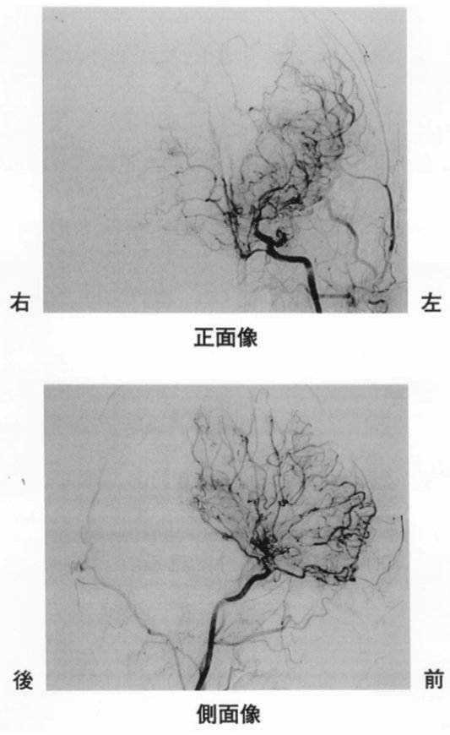
問題
[20]
画像
60回午後15
25歳の女性。1か月ほど前から熱いラーメンを吹いて冷ましていると右の手足に力が入りにくくなる症状が数分続くことがあったが、その後回復したため様子を見ていた。数日前にも同様の症状があり、心配になり病院を受診した。既往歴に特記すべきことはない。脳血管造影検査の正面像および側面像を示す。この患者で疑う疾患はどれか。
1
脳炎
2
脳腫瘍
3
もやもや病
4
硬膜動静脈瘻
5
アテローム血栓性脳梗塞

Slide 50
解説
[20]
画像
60回午後15
脳炎
発熱などの炎症所見がない
1
脳腫瘍
CT・MRIで診断する
2
もやもや病
若年・吹く動作で誘発される一過性脱力 ○
3
硬膜動静脈瘻
動脈相で静脈が早期に造影される
4
画像所見・着眼点
中大脳動脈が造影されず、もやもや状の側副血行路が発達
アテローム血栓性脳梗塞
症状が一過性ではなく持続する
5
正解
3
POINT もやもや病：内頸動脈終末部の狭窄＋もやもや血管。過呼吸（吹く・泣く・管楽器）で虚血発作が誘発される。
Notes:
【元資料（画像問題編）の解説メモ】
【解説】キーワードは以下の通りです。
＃１ 25 歳と若年発症
＃２ 「ラーメンを吹いて冷ます」事が誘因となっている
＃３ 一過性の筋力低下をきたすが、その後回復する
＃４ 脳血管造影で診断できる
これから選択肢を見ると、
１．脳炎：×→そもそも炎症性疾患の記載がない」（発熱など）
２．脳腫瘍」：× →脳腫瘍をCT やMRI でなく血管造影で診断するな
んてナンセンス
３．もやもや病：△血管系の病気だけど、授業でなんか聞いた事ある？
４．硬膜動静脈瘻：△血管系の病気だけど聞いた事ないよね？
５．脳梗塞：×→麻痺症状はあるけど症状が一過性ではなく継続する
とこんな感じで、可能性のあるのは３＞４ですね。
そういう前提で、血管造影検査を見ます。血管造影では赤色で示す場所
に本来造影される中大脳動脈がうつってきません。その代わりに周囲の
血管から側副血行路が発達してもやもやとした感じになりなっていま
す。これからこの疾患はもやもや病だとわかります（国試初出です）。
ちなみに血管造影では静脈がうつってきていませんので、硬膜動静脈瘻
ではありません。
・もやもや病
もやもや病は1950 年代に日本でみつかりました。内頚動脈の終末部が
狭窄し、不足した血液を補おうと周りにある毛細血管が発達したもので
す。
側副血管（もやもや血管）による代償が不十分だと脳虚血発作を起こし
ます。熱いものを吹き冷ます、管楽器を吹く、激しく泣くなどが誘因に
なります。モヤモヤ血管は脆弱なので、脳内出血を起こすこともありま
す。(参考）歌手の徳永英明ももやもや病で手術を受けたと報道されてい
ます。手術は狭窄した先の血管に、頭皮の血管を吻合するバイパス手術
が行われます。
・硬膜動静脈瘻
脳をおおう硬膜は通常、動脈と静脈の間は毛細血管でつながっています
が、硬膜動静脈瘻は動脈と静脈が直接つながっている疾患です。症状と
しては目の充血、ものが見えづらい、耳鳴り、頭痛などがあげられま
す。
脳血管造影では赤矢印で示す硬膜動脈が造影されるタイミングですぐに
青矢印で示す静脈が造影されてくる事でわかります。

Slide 51
演習 3
第2章 大脳の障害を画像で読む
問題 [21] 〜 [30] を解きましょう
目安
20分
10問（画像 10問）
配布プリントに解答を記入。終わったら解説に進みます。

Slide 52
画像の見方の基本
まず『CTかMRIか』『白いか黒いか』『どのスライスか』を確認する
1
CT
2
MRI
3
スライスの目印
出血＝白（高吸収域）
梗塞＝黒（低吸収域）
発症直後の梗塞はCTに写りにくい
骨も白く写る
拡散強調像（DWI）＝急性期の梗塞が白
FLAIR像＝慢性期の梗塞・白質病変が白
T2強調像＝水（髄液）が白
T1強調像＝解剖の把握、髄液は黒
側脳室前角＋第三脳室 → 基底核・視床のレベル
側脳室体部 → 放線冠のレベル
眼球・後頭蓋窩 → 脳幹・小脳のレベル

Slide 53
出血・血腫の見分け方
位置と形で判断する
種類 | 画像の特徴 | 主な症状
被殻出血 | 内包の外側（高血圧性脳出血で最多） | 対側の片麻痺・感覚障害
視床出血 | 内包の内側・第三脳室の横 | 対側の感覚障害・視床痛
小脳出血 | 後頭蓋窩 | 麻痺のない運動失調・めまい
皮質下出血 | 脳表近くの白質 | 部位に応じた皮質症状
硬膜外血腫 | 凸レンズ型 | 意識清明期のあとに意識障害
硬膜下血腫 | 三日月型 | 慢性型は高齢者で緩徐に進行
くも膜下出血 | 脳底槽（ペンタゴン）・脳溝・シルビウス裂 | 突然の激しい頭痛・項部硬直
正常圧水頭症：脳室の拡大＋歩行障害・認知症・尿失禁（タップテストで改善）

Slide 54
第2章 大脳の障害を画像で読む
脳梗塞の画像

Slide 55
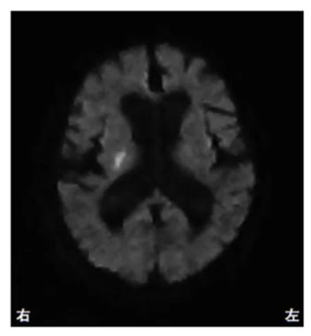
問題
[21]
画像
51回午前94
突然の左不全片麻痺を呈して搬送された患者の発症早期の頭部MRI拡散強調像を示す。最も考えられるのはどれか。
1
脳出血
2
脳梗塞
3
脳腫瘍
4
脳動静脈瘻
5
くも膜下出血

Slide 56
解説
[21]
画像
51回午前94
脳出血
CTで高吸収域として確認する
1
脳梗塞
DWI高信号＝拡散制限＝急性期脳梗塞 ○
2
脳腫瘍
急性発症の経過と合わない
3
脳動静脈瘻
異常な血管像を伴う
4
画像所見・着眼点
拡散強調像で右の深部（放線冠〜基底核付近）に高信号
くも膜下出血
CTで脳槽・脳溝に高吸収域
5
正解
2
POINT 拡散強調像（DWI）は発症直後から急性期脳梗塞を白く描出する。
Notes:
【元資料（画像問題編）の解説メモ】
拡散強調画像（DWI）で高信号を示す病変は、脳組織内の水分子の拡散が制限されていることを意味し、急性期脳梗塞に特徴的な所見です。突然発症の片麻痺とDWI高信号の組合せは急性期脳梗塞を強く示唆します。
1．脳出血：× 出血はCTで高吸収域として描出されるのが典型的です。
2．脳梗塞：○ DWI高信号＝拡散制限＝急性期脳梗塞の代表的所見です。
3．脳腫瘍：× 急性発症の経過とは合致しません。
4．脳動静脈瘻：× 特徴的な血管陰影を伴うことが多いです。
5．くも膜下出血：× CTでの脳槽・脳溝の高吸収域が典型的です。

Slide 57
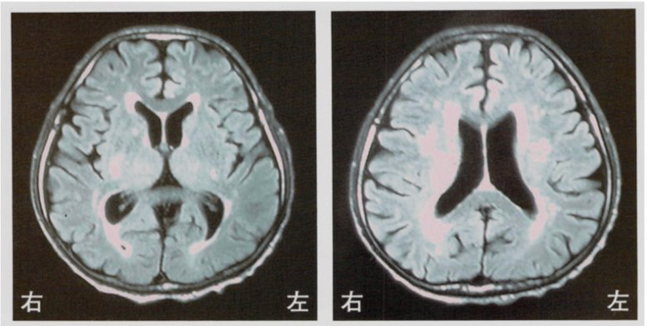
問題
[22]
画像
58回午前3
82歳の女性。高血圧と糖尿病の治療を長期にわたり行っている。徐々に歩行障害がみられるようになり、転倒することが多くなった。頭部MRIのFLAIR像を示す。画像所見で考えられるのはどれか。
1
視床出血
2
硬膜下血腫
3
くも膜下出血
4
正常圧水頭症
5
多発性脳梗塞

Slide 58
解説
[22]
画像
58回午前3
視床出血
出血はCTで高吸収域として確認する
1
硬膜下血腫
脳表に三日月形の血腫
2
くも膜下出血
脳溝・脳底槽に高吸収域（CT）
3
正常圧水頭症
脳室拡大＋高位円蓋部の脳溝狭小化
4
画像所見・着眼点
FLAIR像で脳室周囲・大脳基底核に多発する高信号
多発性脳梗塞
高血圧・糖尿病＋多発する高信号 ○
5
正解
5
POINT MRI：拡散強調像（DWI）＝急性期、FLAIR像＝慢性期の梗塞。国試ではMRIが出たらまず脳梗塞を考える。
Notes:
【元資料（画像問題編）の解説メモ】
脳MRI で拡散強調画像は急性期、FLAIR（フレア）像は慢性期の脳梗塞
を判別します。
1．視床出血
2．硬膜下血腫
3．くも膜下出血
4．正常圧水頭症
5．多発性脳梗塞
問題ではFLAIR 像で大脳基底核や脳室周辺に高信号域が多発していま
す（判別しづらいです）。したがって多発性脳梗塞が答えになります。
国試テクニック的には脳MRI が出た段階で脳梗塞と考えて選択肢を確認
するという流れになります。

Slide 59
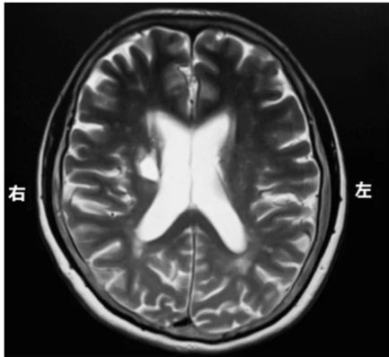
問題
[23]
画像
49回午前3
70歳の女性。右利き。脳梗塞を発症し搬送された。発症後2か月の頭部MRIを示す。この画像で認められる脳梗塞の部位はどれか。
1
視床
2
内包
3
被殻
4
尾状核
5
放線冠

Slide 60
解説
[23]
画像
49回午前3
視床
第三脳室の横（より下位のスライス）
1
内包
基底核レベルでレンズ核と視床の間
2
被殻
基底核レベル（内包の外側）
3
尾状核
側脳室前角の外側壁
4
画像所見・着眼点
T2強調像で、右側脳室体部の外側の白質に高信号
放線冠
側脳室体部レベルの深部白質 ○ ラクナ梗塞の好発部位
5
正解
5
POINT 側脳室『体部』が写るスライス＝放線冠。基底核・視床は側脳室『前角』と第三脳室が写るスライス。
Notes:
【元資料（画像問題編）の解説メモ】
放線冠はラクナ梗塞の好発部位です。
左被殻出血
右放線冠のラクナ梗塞
脳幹部の梗塞ですが橋？延髄？
この場合、腹側か背側かが重要です
背側でやや外側と考えると、ワーレン
ベルグ症候群（右）が見えてきます
【補足】元メモには別の画像（被殻出血・脳幹梗塞）の説明が混ざっているため、スライドでは本問の放線冠のみ解説しています。

Slide 61
第2章 大脳の障害を画像で読む
脳出血の部位

Slide 62
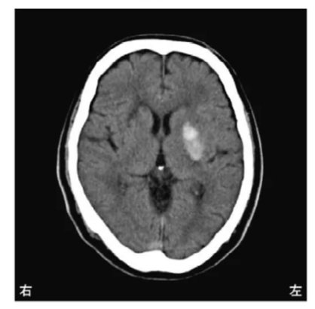
問題
[24]
画像
52回午後76
突然の右不全片麻痺を呈して搬送された患者の発症後6時間の頭部CTを示す。最も考えられるのはどれか。
1
視床出血
2
被殻出血
3
皮質下梗塞
4
くも膜下出血
5
慢性硬膜下血腫

Slide 63
解説
[24]
画像
52回午後76
視床出血
より正中寄り（第三脳室の横）に生じる
1
被殻出血
内包の外側 ○ 高血圧性脳出血で最多
2
皮質下梗塞
発症6時間の梗塞はCTで写りにくく、黒く写る
3
くも膜下出血
脳表・脳底槽に沿う出血
4
画像所見・着眼点
左の内包より外側に楕円形の高吸収域
慢性硬膜下血腫
緩徐に進行し、脳表に三日月型
5
正解
2
POINT CT：出血＝白（高吸収域）、梗塞＝黒（低吸収域、発症直後は写りにくい）。
Notes:
【元資料（画像問題編）の解説メモ】
被殻出血は高血圧性脳出血の中で最も頻度が高く、片麻痺を呈しやすいのが特徴です。画像では内包の外側（被殻の位置）に一致した出血を認めます。
1．視床出血：× 視床出血はより正中よりに生じ、感覚障害が前景に立つことが多いです。
2．被殻出血：○ 出血の好発部位として最も頻度が高く、片麻痺が主症状です。
3．皮質下梗塞：× 発症6時間ではCTで梗塞巣は明瞭に描出されにくく、今回のような高吸収域（白く写る）はむしろ出血を示唆します。
4．くも膜下出血：× 脳表のくも膜下腔に沿った出血ではありません。
5．慢性硬膜下血腫：× 徐々に進行する高齢者の症状に多く、急性の片麻痺の経過とは異なります。

Slide 64
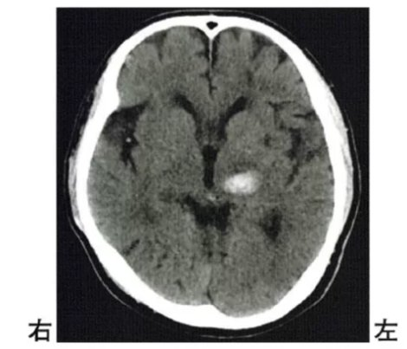
問題
[25]
画像
56回午後90
頭部CTを示す。出血部位はどれか。
1
後頭葉皮質下
2
頭頂葉皮質下
3
尾状核
4
被殻
5
視床

Slide 65
解説
[25]
画像
56回午後90
後頭葉皮質下
後頭葉の脳表近く
1
頭頂葉皮質下
より上位のスライスで脳表近く
2
尾状核
側脳室前角の外側壁
3
被殻
内包の外側に生じる
4
画像所見・着眼点
左の第三脳室に接する位置（内包より内側）に高吸収域
視床
第三脳室の横・内包の内側 ○
5
正解
5
POINT 被殻＝内包の外側、視床＝内包の内側（第三脳室の横）。高血圧性脳出血の二大好発部位。
Notes:
【元資料（画像問題編）の解説メモ】
被殻出血と視床出血は画像上の位置で鑑別します。被殻出血は内包の外側に、視床出血は第三脳室に接する内側（内包の内側）に生じます。今回の画像では出血が脳室のすぐ外側・正中に近い位置にあることから、視床出血と考えられます。

Slide 66
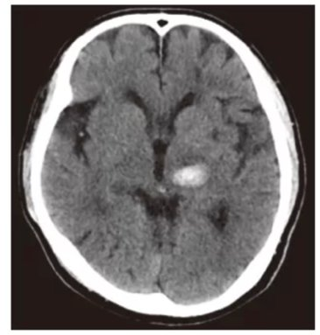
問題
[26]
画像
50回午後77
頭部CTを示す。出血部位はどれか。
1
頭頂葉皮質下
2
放線冠
3
被殻
4
視床
5
橋

Slide 67
解説
[26]
画像
50回午後77
頭頂葉皮質下
脳表近くの白質
1
放線冠
側脳室体部の外側（より上位のスライス）
2
被殻
内包の外側
3
視床
第三脳室の横・内包の内側 ○
4
画像所見・着眼点
左の第三脳室に接する位置（内包より内側）に高吸収域
橋
後頭蓋窩（小脳の前）
5
正解
4
POINT 第三脳室の横・内包の内側＝視床。被殻出血（内包の外側）との位置の違いで見分ける。
Notes:
【元資料（画像問題編）の解説メモ】
被殻出血・視床出血はいずれも高血圧性脳出血の好発部位です。位置関係としては、被殻出血は内包の外側、視床出血は第三脳室に接する内側に生じます。今回の画像では脳室に近い正中寄りの位置に出血があることから、視床出血と考えられます。

Slide 68
第2章 大脳の障害を画像で読む
頭蓋内血腫・くも膜下出血・水頭症

Slide 69
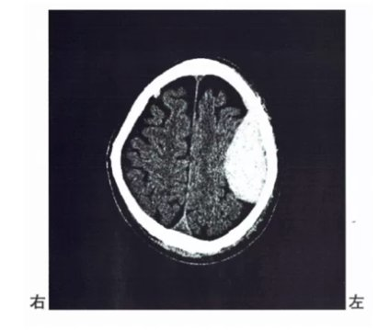
問題
[27]
画像
55回午前89
頭部CTを示す。所見として考えられるのはどれか。
1
くも膜下出血
2
硬膜外血腫
3
硬膜下血腫
4
脳動静脈奇形
5
皮質下出血

Slide 70
解説
[27]
画像
55回午前89
くも膜下出血
脳溝・脳底槽に沿って広がる
1
硬膜外血腫
凸レンズ型 ○（中硬膜動脈の損傷）
2
硬膜下血腫
三日月型（架橋静脈の損傷）
3
脳動静脈奇形
異常血管の集まり
4
画像所見・着眼点
左の頭蓋骨直下に凸レンズ型の高吸収域
皮質下出血
脳実質内の出血
5
正解
2
POINT 凸レンズ型＝硬膜外血腫、三日月型＝硬膜下血腫。
Notes:
【元資料（画像問題編）の解説メモ】
頭部CT（下図）を別に示す。 所見として考えられるのはどれか。
(55 回午前89)
1. くも膜下出血
2. 硬膜外血腫
3. 硬膜下血腫
4. 脳動静脈奇形
5. 皮質下出血
凸型の血腫は硬膜外血腫、三日月型は硬膜下血腫

Slide 71
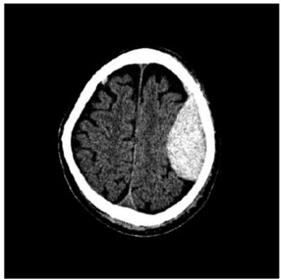
問題
[28]
画像
49回午前90
頭部CTを示す。所見として考えられるのはどれか。
1
硬膜外血腫
2
硬膜下血腫
3
皮質下出血
4
くも膜下出血
5
脳動静脈奇形

Slide 72
解説
[28]
画像
49回午前90
硬膜外血腫
凸レンズ型 ○
1
硬膜下血腫
三日月型
2
皮質下出血
脳実質内
3
くも膜下出血
脳溝・脳底槽に沿う
4
画像所見・着眼点
左の頭蓋骨直下に凸レンズ型の高吸収域
脳動静脈奇形
異常血管の集まり
5
正解
1
POINT 血腫の形で鑑別：凸レンズ＝硬膜外、三日月＝硬膜下。
Notes:
【元資料（画像問題編）の解説メモ】
凸型の血腫は硬膜外血腫
1. 硬膜外血腫
2. 硬膜下血腫
3. 皮質下出血
4. くも膜下出血
5. 脳動静脈奇形

Slide 73
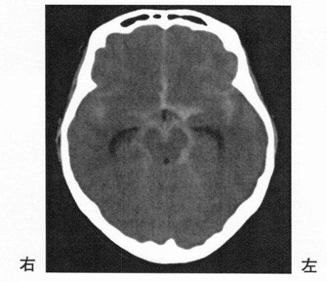
問題
[29]
画像
59回午後4
51歳の女性。突然の意識障害で急性期病院に搬入された。意識レベルはJCS Ⅲ-200。血圧182/102mmHg。心拍数72/分。項部硬直は陽性。発症時の頭部CTを示す。この患者で疑う疾患はどれか。
1
髄膜炎
2
脳腫瘍
3
脳膿瘍
4
くも膜下出血
5
急性硬膜下血腫

Slide 74
解説
[29]
画像
59回午後4
髄膜炎
発熱などの感染徴候の記載がない
1
脳腫瘍
急性発症と合わない
2
脳膿瘍
感染徴候・リング状の病変がない
3
くも膜下出血
突然発症＋項部硬直＋脳底槽の出血 ○
4
画像所見・着眼点
脳底槽（ペンタゴン）に高吸収域
急性硬膜下血腫
脳表に三日月型の血腫
5
正解
4
POINT くも膜下出血のCT：脳底槽（ペンタゴン）・脳表・シルビウス裂に広がる高吸収域。
Notes:
【元資料（画像問題編）の解説メモ】
血圧が高く (182/102mmHg)、急性発症で意識障害をきたしています。
頸部硬直＝髄膜刺激症状ありなので、CT を見なくても病歴からくも膜
下出血と推定できます。
問題の写真は脳底槽（5 角形からペンタゴンとも呼ばれます）に出血
を示す高吸収域がありますので、くも膜下出血です。
以下は過去国試に出題されたくも膜下出血のCT 像です。下図左の脳底
槽（５角形）に出血が見られるのは典型的ですが、図中央の脳表に出血
が広がるパターン、図右のシルビウス裂に広がるパターンも出題されて
います。
大事なのは、これらの写真を見て、問題文を読まずにくも膜下出血
とピーンとこなければなりません。この３つのパターンは頭の中にた
たきこんでください。

Slide 75
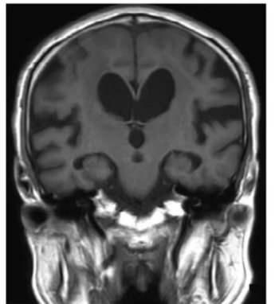
問題
[30]
画像
53回午前76
歩行障害がある患者の頭部MRIのT1強調冠状断像を示す。腰椎穿刺を行い髄液を排出させたところ、歩行障害が改善した。最も考えられるのはどれか。
1
Parkinson病
2
正常圧水頭症
3
脳梗塞
4
脳出血
5
慢性硬膜下血腫

Slide 76
解説
[30]
画像
53回午前76
Parkinson病
髄液排出では改善しない
1
正常圧水頭症
タップテスト（髄液排出）で改善 ○
2
脳梗塞
髄液排出では改善しない
3
脳出血
髄液排出では改善しない
4
画像所見・着眼点
側脳室の著明な拡大＋高位円蓋部の脳溝狭小化
慢性硬膜下血腫
脳表に三日月型の血腫
5
正解
2
POINT 正常圧水頭症の三徴：歩行障害・認知症・尿失禁。治療はVPシャント（脳室−腹腔）。
Notes:
【元資料（画像問題編）の解説メモ】
治療は脳室と腹腔をチューブでつなぐ（シャン
ト）手術が行われます。
脳室をVentricle、腹膜をperitoneumといい、
VP (ventriculo-peritoneal) shuntと言います。
脳室の脳脊髄液を腹膜で吸収させるという意味
です。

Slide 77
第3章 基礎
中脳・小脳・延髄
脳幹の断面と脳神経核、小脳の構造・線維連絡を押さえる
問題 [31]〜[47]

Slide 78
演習 4
第3章 中脳・小脳・延髄
問題 [31] 〜 [36] を解きましょう
目安
6分
6問（基礎 6問）
配布プリントに解答を記入。終わったら解説に進みます。

Slide 79
要点まとめ：脳幹（中脳・橋・延髄）
中脳は背側から「中脳蓋 → 被蓋 → 黒質 → 大脳脚」
1
中脳
2
橋
3
延髄
中脳蓋：上丘（視覚反射）・下丘（聴覚）
被蓋：赤核、動眼神経核（Ⅲ）、滑車神経核（Ⅳ）
黒質：ドーパミン産生 → 変性でParkinson病
大脳脚：錐体路が通る（腹側）
滑車神経は唯一、背側から出る
脳神経核：三叉（Ⅴ）・外転（Ⅵ）・顔面（Ⅶ）・内耳（Ⅷ）
橋底部を錐体路が通る
橋核 → 中小脳脚 → 小脳
脳神経核：舌咽（Ⅸ）・迷走（Ⅹ）・副（Ⅺ）・舌下（Ⅻ）
オリーブ核・疑核・孤束核
錐体交叉（外側皮質脊髄路が交叉）
下小脳脚で小脳と連絡
呼吸・循環の中枢
乳頭体は間脳（視床下部）。中脳の核と間違えやすい

Slide 80
問題
[31]
53回午後54
中脳について誤っているのはどれか。
1
黒質は被蓋と大脳脚との間に位置する。
2
皮質脊髄路は被蓋を通過する。
3
上小脳脚で小脳に連絡する。
4
大脳脚は腹側に位置する。
5
中脳蓋は背側に位置する。

Slide 81
解説
[31]
53回午後54
中脳について誤っているのはどれか。
1
黒質は被蓋と大脳脚との間に位置する。
正しい
2
皮質脊髄路は被蓋を通過する。
皮質脊髄路（錐体路）は大脳脚を通過する → 誤り
3
上小脳脚で小脳に連絡する。
正しい
4
大脳脚は腹側に位置する。
正しい
5
中脳蓋は背側に位置する。
正しい（上丘・下丘）
正解
2
POINT 中脳の断面：背側から中脳蓋 → 被蓋（赤核）→ 黒質 → 大脳脚（腹側）。

Slide 82
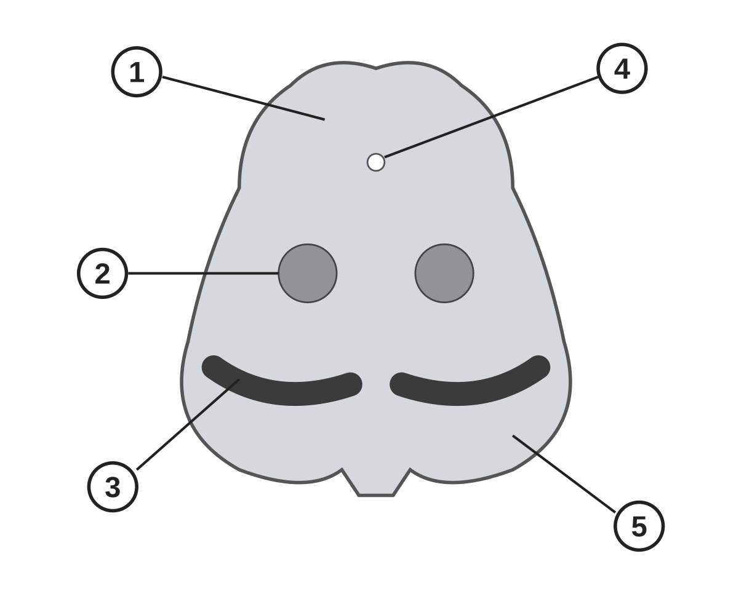
問題
[32]
50回午前54
中脳レベルの横断面の模式図を示す。錐体路はどれか。
1
①
2
②
3
③
4
④
5
⑤

Slide 83
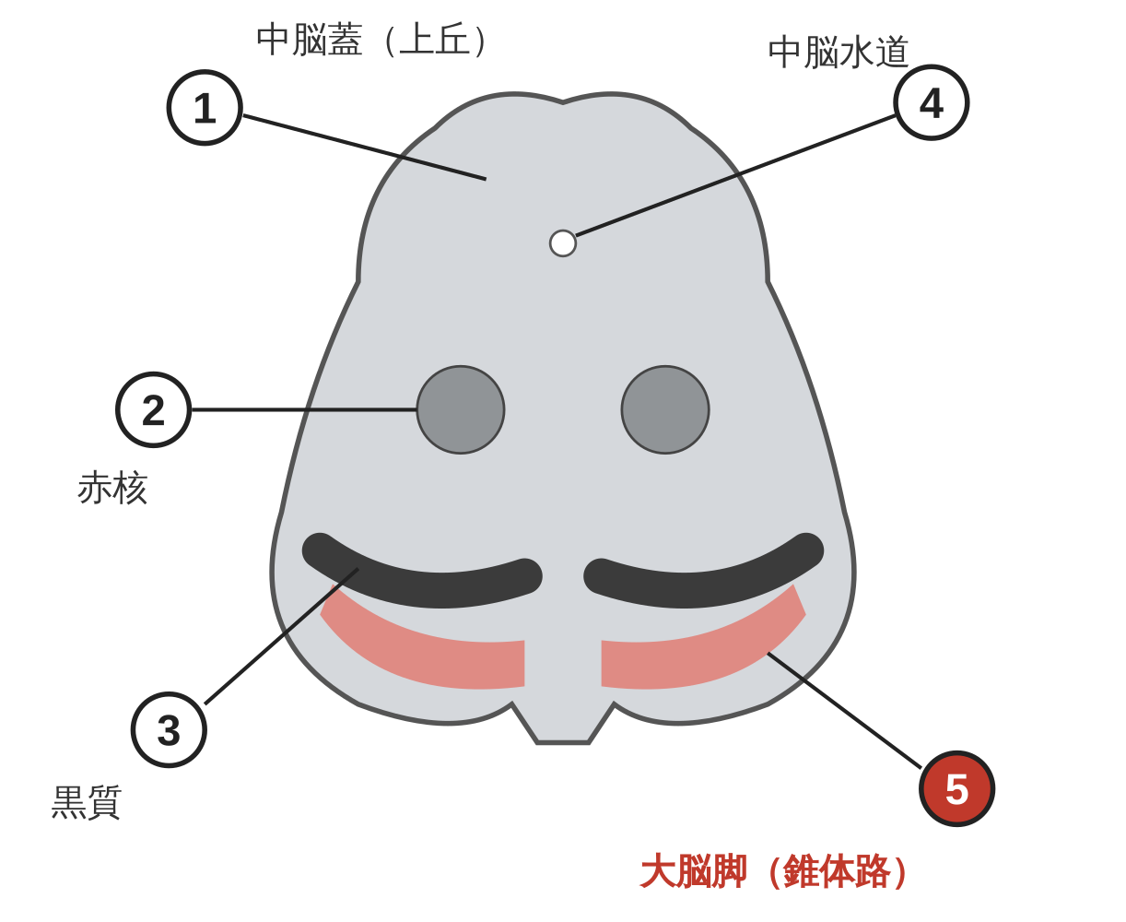
解説
[32]
50回午前54
中脳レベルの横断面の模式図を示す。錐体路はどれか。
1
①
中脳蓋（上丘）
2
②
赤核
3
③
黒質
4
④
中脳水道周囲（動眼神経核付近）
5
⑤
大脳脚 → 錐体路が通る
正解
5
POINT 錐体路は中脳では腹側の大脳脚を通る。

Slide 84
問題
[33]
47回午前55
中脳にあるのはどれか。
1
疑核
2
赤核
3
孤束核
4
歯状核
5
オリーブ核

Slide 85
解説
[33]
47回午前55
中脳にあるのはどれか。
1
疑核
延髄（舌咽・迷走神経の運動核）
2
赤核
中脳被蓋
3
孤束核
延髄（味覚・内臓感覚）
4
歯状核
小脳核
5
オリーブ核
延髄
正解
2
POINT 中脳の核：赤核・黒質・動眼神経核・滑車神経核・上丘・下丘。

Slide 86
問題
[34]
年不明過去問
中脳にないのはどれか。
1
赤核
2
被蓋
3
乳頭体核
4
動眼神経核
5
黒質

Slide 87
解説
[34]
年不明過去問
中脳にないのはどれか。
1
赤核
中脳
2
被蓋
中脳
3
乳頭体核
乳頭体は間脳（視床下部）
4
動眼神経核
中脳
5
黒質
中脳
正解
3
POINT 乳頭体は視床下部に属し、Papezの回路の一部。

Slide 88
問題
[35]
自作
中脳にあり、ドーパミンを産生する組織はどれか。
1
上丘
2
中脳蓋
3
被蓋
4
黒質
5
大脳脚

Slide 89
解説
[35]
自作
中脳にあり、ドーパミンを産生する組織はどれか。
1
上丘
視覚反射の中枢
2
中脳蓋
上丘・下丘を含む背側部
3
被蓋
赤核などを含む
4
黒質
黒質緻密部のドーパミン作動性ニューロン
5
大脳脚
錐体路の通路
正解
4
POINT 黒質の変性 → ドーパミン低下 → Parkinson病。

Slide 90
問題
[36]
自作
脳幹の背側から神経線維が出る脳神経はどれか。
1
動眼神経
2
滑車神経
3
三叉神経
4
外転神経
5
顔面神経

Slide 91
解説
[36]
自作
脳幹の背側から神経線維が出る脳神経はどれか。
1
動眼神経
中脳腹側（脚間窩）から出る
2
滑車神経
唯一、脳幹の背側（下丘の下）から出る
3
三叉神経
橋の外側から出る
4
外転神経
橋と延髄の境界（腹側）から出る
5
顔面神経
橋と延髄の境界（外側）から出る
正解
2
POINT 滑車神経：背側から出る・完全交叉する唯一の脳神経。

Slide 92
演習 5
第3章 中脳・小脳・延髄
問題 [37] 〜 [47] を解きましょう
目安
11分
11問（基礎 11問）
配布プリントに解答を記入。終わったら解説に進みます。

Slide 93
要点まとめ：小脳の構造と機能
入力（苔状線維・登上線維） → 小脳皮質 → プルキンエ細胞 → 小脳核 → 出力
1
構造
2
小脳脚
3
機能
左右の小脳半球＋虫部
皮質3層：分子層・プルキンエ細胞層・顆粒層
小脳核：歯状核・栓状核・球状核・室頂核
小脳テントで大脳（後頭葉）と隔てられる
上小脳脚：中脳と連絡（主に出力 → 赤核・視床）
中小脳脚：橋と連絡（入力：橋核から）
下小脳脚：延髄と連絡（入力：脊髄小脳路・オリーブ）
運動の協調・誤差修正
筋トーヌスの調節・姿勢保持
運動学習（手続き記憶）
障害 → 運動失調・測定障害・企図振戦・筋緊張低下
オリーブ核は延髄にあり、小脳核ではない（登上線維の起始）

Slide 94
問題
[37]
53回午前82
運動制御における小脳の役割で正しいのはどれか。
1
一連の動作の企画
2
運動プランの切り替え
3
記憶に基づく運動の修飾
4
視覚情報を運動指令に変換
5
自発的な行為のプログラミング

Slide 95
解説
[37]
53回午前82
運動制御における小脳の役割で正しいのはどれか。
1
一連の動作の企画
補足運動野
2
運動プランの切り替え
前頭前野・大脳基底核
3
記憶に基づく運動の修飾
小脳：運動記憶をもとに誤差を修正
4
視覚情報を運動指令に変換
運動前野
5
自発的な行為のプログラミング
補足運動野
正解
3
POINT 小脳＝運動の協調・誤差修正・運動学習。

Slide 96
問題
[38]
46回午後70
随意運動の制御に関与する部位はどれか。
1
松果体
2
扁桃体
3
歯状核
4
青斑核
5
海馬

Slide 97
解説
[38]
46回午後70
随意運動の制御に関与する部位はどれか。
1
松果体
メラトニン分泌（概日リズム）
2
扁桃体
情動
3
歯状核
小脳核 → 視床 → 大脳皮質へ出力し随意運動を調節
4
青斑核
ノルアドレナリン作動性（覚醒）
5
海馬
記憶
正解
3
POINT 歯状核は最大の小脳核で、小脳半球からの出力を担う。

Slide 98
問題
[39]
43回午後23
主たる機能の組合せで正しいのはどれか。２つ選べ。
1
大脳基底核 － 深部感覚中継核
2
小脳 － 筋トーヌス制御
3
海馬 － 姿勢調整
4
網様体 － 覚醒水準
5
角回 － 視覚中枢

Slide 99
解説
[39]
43回午後23
主たる機能の組合せで正しいのはどれか。２つ選べ。
1
大脳基底核 － 深部感覚中継核
感覚の中継は視床
2
小脳 － 筋トーヌス制御
小脳は筋緊張の調節に関与（障害で筋緊張低下）
3
海馬 － 姿勢調整
海馬は記憶
4
網様体 － 覚醒水準
脳幹網様体は上行性網様体賦活系で覚醒を維持
5
角回 － 視覚中枢
視覚中枢は後頭葉（17野）
正解
2・4
POINT 網様体＝覚醒、小脳＝筋トーヌス・協調運動。

Slide 100
問題
[40]
39回午後9
小脳について誤っているのはどれか。
1
小脳は左右半球と虫部からなる。
2
小脳脚は上・中・下の三つからなる。
3
小脳核の一つにオリーブ核がある。
4
小脳皮質は3層からなる。
5
プルキンエ細胞は小脳皮質からの出力を担っている。

Slide 101
解説
[40]
39回午後9
小脳について誤っているのはどれか。
1
小脳は左右半球と虫部からなる。
正しい
2
小脳脚は上・中・下の三つからなる。
正しい
3
小脳核の一つにオリーブ核がある。
オリーブ核は延髄。小脳核は歯状核・栓状核・球状核・室頂核
4
小脳皮質は3層からなる。
正しい（分子層・プルキンエ細胞層・顆粒層）
5
プルキンエ細胞は小脳皮質からの出力を担っている。
正しい（唯一の出力細胞）
正解
3
POINT 小脳核は「歯・栓・球・室」の4つ。

Slide 102
問題
[41]
39回午後11
体性感覚入力を直接受けるのはどれか。
1
線条体
2
黒質
3
視床下核
4
小脳
5
海馬

Slide 103
解説
[41]
39回午後11
体性感覚入力を直接受けるのはどれか。
1
線条体
主に大脳皮質から入力
2
黒質
線条体から入力
3
視床下核
淡蒼球外節から入力
4
小脳
脊髄小脳路で深部感覚を直接受ける
5
海馬
記憶に関わる
正解
4
POINT 脊髄小脳路（後・前）は意識にのぼらない深部感覚を小脳へ伝える。

Slide 104
問題
[42]
年不明過去問
小脳について誤っているのはどれか。
1
登上線維は小脳への入力線維である。
2
延髄と橋との背側に位置する。
3
苔状線維は小脳からの出力線維である。
4
小脳皮質はプルキンエ細胞を含む。
5
上・中・下の３小脳脚で脳幹と結合する。

Slide 105
解説
[42]
年不明過去問
小脳について誤っているのはどれか。
1
登上線維は小脳への入力線維である。
正しい（下オリーブ核から）
2
延髄と橋との背側に位置する。
正しい（第四脳室の背側）
3
苔状線維は小脳からの出力線維である。
苔状線維も入力線維 → 誤り
4
小脳皮質はプルキンエ細胞を含む。
正しい
5
上・中・下の３小脳脚で脳幹と結合する。
正しい
正解
3
POINT 入力：苔状線維・登上線維、出力：プルキンエ細胞 → 小脳核。

Slide 106
問題
[43]
年不明過去問
小脳について正しいのはどれか。
1
左右の小脳半球とその間に存在する橋からなっている。
2
上、中、下の小脳脚によって大脳と結合している。
3
身体各部の運動企図をつかさどる作用がある。
4
小脳と後頭葉とを隔てている硬膜はテントという。
5
小脳皮質は分子層、神経細胞層（プルキンエ細胞層）、錐体細胞層からなる。

Slide 107
解説
[43]
年不明過去問
小脳について正しいのはどれか。
1
左右の小脳半球とその間に存在する橋からなっている。
半球の間は虫部
2
上、中、下の小脳脚によって大脳と結合している。
小脳脚は脳幹と結合
3
身体各部の運動企図をつかさどる作用がある。
運動企図は大脳皮質（補足運動野など）
4
小脳と後頭葉とを隔てている硬膜はテントという。
小脳テント ○
5
小脳皮質は分子層、神経細胞層（プルキンエ細胞層）、錐体細胞層からなる。
3層目は顆粒層
正解
4
POINT 小脳皮質の3層：分子層・プルキンエ細胞層・顆粒層。

Slide 108
問題
[44]
自作
小脳にある核でないのはどれか。
1
歯状核
2
栓状核
3
球状核
4
室頂核
5
オリーブ核

Slide 109
解説
[44]
自作
小脳にある核でないのはどれか。
1
歯状核
小脳核
2
栓状核
小脳核
3
球状核
小脳核
4
室頂核
小脳核
5
オリーブ核
延髄にある
正解
5
POINT [24]と同じ知識。オリーブ核は延髄。

Slide 110
問題
[45]
自作
小脳について誤っているのはどれか。
1
プルキンエ細胞は小脳皮質からの出力線維を出す
2
苔状線維と登上線維は小脳への入力線維である
3
上小脳脚は中脳から小脳へ入力する経路である
4
中小脳脚は橋から小脳へ入力する経路である
5
下小脳脚は延髄から小脳へ入力する経路である

Slide 111
解説
[45]
自作
小脳について誤っているのはどれか。
1
プルキンエ細胞は小脳皮質からの出力線維を出す
正しい
2
苔状線維と登上線維は小脳への入力線維である
正しい
3
上小脳脚は中脳から小脳へ入力する経路である
上小脳脚は主に小脳からの出力路（→赤核・視床）
4
中小脳脚は橋から小脳へ入力する経路である
正しい（橋核から）
5
下小脳脚は延髄から小脳へ入力する経路である
正しい（後脊髄小脳路・オリーブ小脳路など）
正解
3
POINT 上小脳脚＝主に出力、中・下小脳脚＝主に入力。

Slide 112
問題
[46]
44回午後10
延髄にない神経核はどれか。
1
舌下神経核
2
動眼神経核
3
前庭神経核
4
蝸牛神経核
5
迷走神経背側核

Slide 113
解説
[46]
44回午後10
延髄にない神経核はどれか。
1
舌下神経核
延髄
2
動眼神経核
動眼神経核は中脳
3
前庭神経核
延髄〜橋
4
蝸牛神経核
延髄〜橋
5
迷走神経背側核
延髄
正解
2
POINT 脳神経核の位置：中脳（Ⅲ・Ⅳ）、橋（Ⅴ〜Ⅷ）、延髄（Ⅸ〜Ⅻ）。

Slide 114
問題
[47]
年不明過去問
延髄について誤っているのはどれか。
1
頭側は橋である。
2
小脳との連絡線維がある。
3
外側皮質脊髄路が交差する。
4
背側部を被蓋と呼ぶ。
5
舌下神経核がある。

Slide 115
解説
[47]
年不明過去問
延髄について誤っているのはどれか。
1
頭側は橋である。
正しい
2
小脳との連絡線維がある。
正しい（下小脳脚）
3
外側皮質脊髄路が交差する。
正しい（錐体交叉）
4
背側部を被蓋と呼ぶ。
被蓋は主に中脳・橋で用いる区分 → 誤り
5
舌下神経核がある。
正しい
正解
4
POINT 錐体交叉は延髄下部で起こる。

Slide 116
第4章 画像
脳幹・小脳・脳神経の障害
第3章の知識を、画像・眼球運動・顔面の所見に結びつける
問題 [48]〜[52]

Slide 117
演習 6
第4章 脳幹・小脳・脳神経の障害
問題 [48] 〜 [52] を解きましょう
目安
10分
5問（画像 5問）
配布プリントに解答を記入。終わったら解説に進みます。

Slide 118
脳神経の障害と症状
どの筋を・どの脳神経が支配しているかで考える
脳神経 | 主な働き | 障害されたときの所見
Ⅲ 動眼神経 | 眼瞼挙上・内転・上下転・縮瞳 | 眼瞼下垂・外斜視・散瞳
Ⅳ 滑車神経 | 上斜筋（内下方視） | 下方視で複視（階段を下りにくい）
Ⅴ 三叉神経 | 顔面の感覚・咀嚼（咬筋・側頭筋） | 顔面の感覚低下・咀嚼力低下
Ⅵ 外転神経 | 外直筋（外転） | 患側眼が外転できない・内斜視
Ⅶ 顔面神経 | 表情筋・閉眼・味覚（舌前2/3） | 兎眼・口角下垂（末梢性は額も）
Ⅸ・Ⅹ 舌咽・迷走 | 軟口蓋・咽頭・喉頭 | カーテン徴候（口蓋垂が健側へ）
Ⅻ 舌下神経 | 舌の運動 | 挺舌で舌が患側へ偏位
小脳の障害は病巣と同側に運動失調。脳幹では被蓋＝感覚路・脳神経核、底部＝錐体路

Slide 119
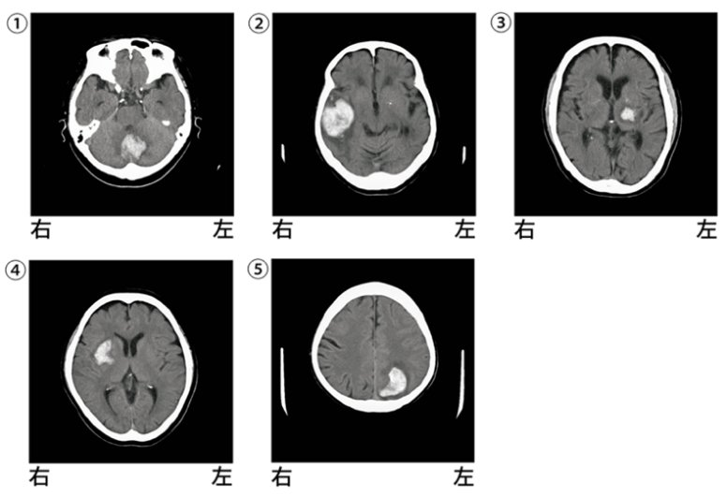
問題
[48]
画像
54回午前6
56歳の男性。発症時に明らかな運動麻痺はないが、歩くとすぐによろけて物につかまっていないと立っていられなくなり、頭部CT検査で脳出血と診断された。この患者の頭部CT画像として最も可能性が高いのはどれか。
1
①
2
②
3
③
4
④
5
⑤

Slide 120
解説
[48]
画像
54回午前6
①
小脳出血 ○ 麻痺がなく運動失調（ふらつき）
1
②
右側頭葉の皮質下出血
2
③
左の深部（視床付近）の出血 → 感覚障害・麻痺
3
④
右被殻出血 → 対側の片麻痺
4
画像所見・着眼点
①は後頭蓋窩（小脳）の出血
⑤
左頭頂〜後頭葉の皮質下出血
5
正解
1
POINT 麻痺がないのにふらつく（運動失調）＝小脳の病変。
Notes:
【元資料（画像問題編）の解説メモ】
運動麻痺がないので、選択肢の中では小脳出血や視床出血を考える。
感覚障害（視床出血）がなく、ふらつき（運動失調）がある事から小脳
出血と考える。

Slide 121
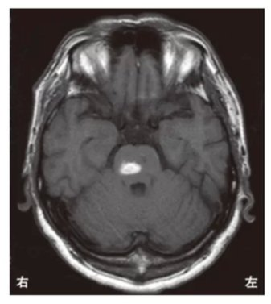
問題
[49]
画像
50回午後5
55歳の男性。突然のめまいを自覚し、歩行困難を呈したため搬送された。頭部MRIのT1強調像を示す。みられる所見はどれか。
1
JCSⅢ-100
2
左顔面の痛覚低下
3
左上肢の小脳失調
4
右上肢の運動麻痺
5
左下肢の深部感覚低下

Slide 122
解説
[49]
画像
50回午後5
JCSⅢ-100
深昏睡は脳幹網様体の広範な障害。めまい・歩行困難の経過と合わない
1
左顔面の痛覚低下
三叉神経（顔面の感覚）の障害は病巣と同側（右）
2
左上肢の小脳失調
小脳失調は病巣と同側（右）に出やすい
3
右上肢の運動麻痺
錐体路は橋底部（腹側）を通る → 被蓋の病変では麻痺は出にくい
4
画像所見・着眼点
橋の被蓋（背側）、正中やや右に高信号の病変
左下肢の深部感覚低下
内側毛帯の障害 → 対側（左）の深部感覚低下 ○
5
正解
5
POINT 脳幹の断面：被蓋（背側）＝感覚路・脳神経核、底部（腹側）＝錐体路。難問なので、まずは基本の問題を確実に。
Notes:
【元資料（画像問題編）の解説メモ】
難問です（ちゃんと勉強している人ほど迷います）
1． JCSⅢ-100：△ワーレンベルグでは意識障害はなし
意識障害がくるのは延髄では毛様体障害ある場合。
2． 左顔面の痛覚低下：×顔面の痛覚は三叉神経で同側なので右
3． 左上肢の小脳失調：×小脳失調は同側なので右
4． 右上肢の運動麻痺：×腹側の錐体路は障害されない
5． 左下肢の深部感覚低下：○ワーレンベルグでは深部感覚低下なしだ
けどここでは、ワーレンベルグ＋内側毛帯（脊索路の伝導
路）までも障害されたと考える。普通では正解にたどり着けませ
ん。こんなひどい問題は正解にたどり着かなくても大丈夫です。
普通の問題を確実に解けるようになりましょう。
【補足】元メモは延髄のWallenberg症候群として解説していますが、画像は橋のレベルなので、橋被蓋の病変（内側毛帯）として解説しています。

Slide 123
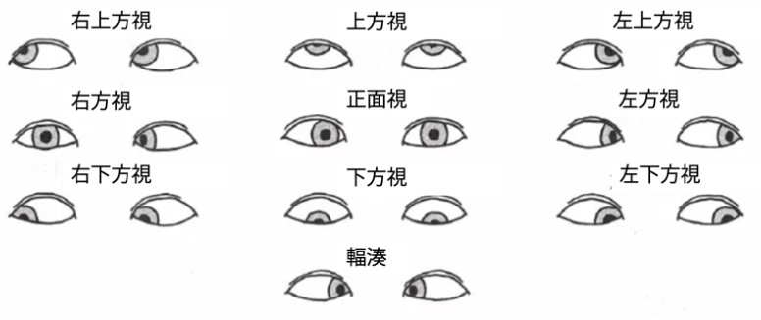
問題
[50]
画像
56回午後5
56歳の男性。頭痛と複視を自覚し脳神経内科を受診した。頭部MRIで右脳幹部に腫瘍性病変を指摘された。対座法で観察した眼球運動を図に示す。障害されている脳神経はどれか。
1
右動眼神経のみ
2
右滑車神経のみ
3
右外転神経のみ
4
右動眼神経と右滑車神経
5
右動眼神経と右外転神経

Slide 124
解説
[50]
画像
56回午後5
右動眼神経のみ
内転・上下転・眼瞼挙上が障害される
1
右滑車神経のみ
内下方視が障害される
2
右外転神経のみ
外直筋の麻痺 → 外転できない ○
3
右動眼神経と右滑車神経
内転・上下転は保たれている
4
画像所見・着眼点
右方視で右眼が外転しない。正面視でも右眼がやや内転
右動眼神経と右外転神経
内転・上下転は保たれている
5
正解
3
POINT 眼球運動：外転＝外転神経（外直筋）、内下転＝滑車神経（上斜筋）、その他＝動眼神経。
Notes:
【元資料（画像問題編）の解説メモ】
56 歳の男性。頭痛と複視を自覚し脳神経内科を受診した。頭部MRI
で右脳幹部に腫瘍性病変を指摘された。対座法で観察した眼球運動を図
に示す。障害されている脳神経はどれか。（56 回午後5)
1．右動眼神経のみ
2．右滑車神経のみ
3．右外転神経のみ
4．右動眼神経と右滑車神経
5．右動眼神経と右外転神経
外転ができていない
外転が弱いので、正面視で逆に内転している

Slide 125
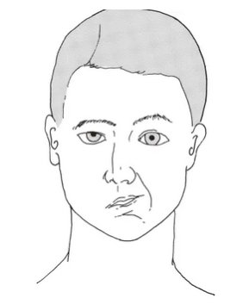
問題
[51]
画像
52回午前16
46歳の男性。前日夜に冷たい風に当たり、翌朝目が覚めると右顔面の腫れぼったさを感じた。昼食時に食事が口からこぼれることに気が付き、近くの神経内科を受診した。開眼安静時の顔面の状態を図に示す。この患者で正常に保たれる運動はどれか。
1
額にしわを寄せる。
2
眉をひそめる。
3
まぶたを閉じる。
4
奥歯を噛む。
5
口唇を閉じ突き出す。

Slide 126
解説
[51]
画像
52回午前16
額にしわを寄せる。
前頭筋（顔面神経）
1
眉をひそめる。
皺眉筋（顔面神経）
2
まぶたを閉じる。
眼輪筋（顔面神経）
3
奥歯を噛む。
咬筋・側頭筋（三叉神経）→ 保たれる ○
4
画像所見・着眼点
右の額のしわ・口角ともに挙がらない → 右の末梢性顔面神経麻痺
口唇を閉じ突き出す。
口輪筋（顔面神経）
5
正解
4
POINT 末梢性顔面神経麻痺＝額のしわ寄せもできない。中枢性は額が保たれる。咀嚼は三叉神経。
Notes:
【元資料（画像問題編）の解説メモ】
顔面の状況を見ると、右の額（眉）の挙上も、口角の挙上もできていな
いので、右の末梢性顔面神経麻痺と言えます。
選択肢のうち、4の「奥歯を噛む」は咬筋や側頭筋の働きです。
咬筋は三叉神経の運動成分の働きになります。
下の感覚も含めて再確認してください。

Slide 127
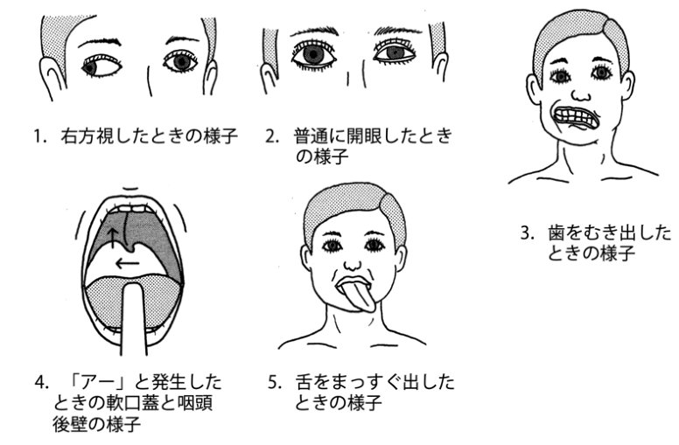
問題
[52]
画像
58回午前7
両眼を強く閉眼するように指示したところ、左眼の兎眼がみられた。同じ脳神経の障害で生じる症状はどれか。
1
右方視したときの様子（図1）
2
普通に開眼したときの様子（図2）
3
歯をむき出したときの様子（図3）
4
「アー」と発声したときの様子（図4）
5
舌をまっすぐ出したときの様子（図5）

Slide 128
解説
[52]
画像
58回午前7
右方視したときの様子（図1）
左眼が内転しない → 動眼神経
1
普通に開眼したときの様子（図2）
眼瞼下垂 → 動眼神経
2
歯をむき出したときの様子（図3）
左の口角が挙がらない → 顔面神経 ○
3
「アー」と発声したときの様子（図4）
口蓋垂が健側へ偏位 → 迷走神経
4
画像所見・着眼点
兎眼（閉眼できない）＝顔面神経麻痺
舌をまっすぐ出したときの様子（図5）
舌が麻痺側へ偏位 → 舌下神経
5
正解
3
POINT 兎眼＝顔面神経麻痺（閉眼は眼輪筋）。開眼（上眼瞼挙筋）は動眼神経。
Notes:
【元資料（画像問題編）の解説メモ】
兎眼とは「まぶたを完全に閉じることができず、いつも目が少し開いた
ままになってしまう状態のこと」です。 兎眼という病名は、「うさぎは
目を開けて寝る」という言い伝えがもとになっているそうです。うさぎ
は目がいつも少し開いているから、目が赤いって覚えたらどうでしょう
か？したがって簡単にいえば兎眼＝顔面神経麻痺ですね。
１．×右方視したときに、左眼が右に向いていません。左眼を内側に向か
せる脳神経は動眼神経なので、これは動眼神経麻痺の症状です。
2．×普通に開眼したときに、左眼が十分に開眼できません。開眼をさせ
る神経も動眼神経になります。
3．○歯をむき出しにしたときに、顔の左側の頬が十分に動いていません。
これは顔面神経麻痺によるものです。
4．×あーっと発声したときに、健側の軟口蓋が挙上し、口蓋垂が健側に
偏位しています。
嚥下に関連する運動は迷走神経になります（感覚は舌咽神経にな
ります）。
5．×舌をまっすぐ出すように指示したときに、舌が麻痺側である左に偏
位しています。舌の運動は舌下神経です。

Slide 129
第5章 基礎
自律神経（交感神経・副交感神経）
構造（起始・線維・伝達物質）と各臓器への作用を整理する
問題 [53]〜[82]

Slide 130
演習 7
第5章 自律神経（交感神経・副交感神経）
問題 [53] 〜 [82] を解きましょう
目安
30分
30問（基礎 30問）
配布プリントに解答を記入。終わったら解説に進みます。

Slide 131
要点まとめ：交感神経と副交感神経の構造
節前線維はすべてアセチルコリン（ニコチン受容体）
 | 交感神経 | 副交感神経
節前ニューロンの起始 | 胸髄〜腰髄（T1〜L2）の側角 | 脳幹（Ⅲ・Ⅶ・Ⅸ・Ⅹ）＋仙髄（S2〜S4）
神経節の位置 | 脊柱の近く（交感神経幹） | 効果器の近く・壁内
線維の長さ | 節前：短い／節後：長い | 節前：長い／節後：短い
節前線維の伝達物質 | アセチルコリン | アセチルコリン
節後線維の伝達物質 | ノルアドレナリン（汗腺はACh） | アセチルコリン
効果器の受容体 | α・β受容体 | ムスカリン受容体
線維 | 節前：有髄（B）／節後：無髄（C） | 節前：有髄（B）／節後：無髄（C）
例外 | 副腎髄質は節前線維が直接支配 | 骨盤神経（S2〜S4）＝仙髄の副交感
副交感神経を含む脳神経：動眼（Ⅲ）・顔面（Ⅶ）・舌咽（Ⅸ）・迷走（Ⅹ）

Slide 132
要点まとめ：各臓器への作用
交感＝闘争か逃走（fight or flight）、副交感＝休息と消化（rest and digest）
臓器 | 交感神経 | 副交感神経
瞳孔 | 散瞳（瞳孔散大筋） | 縮瞳（瞳孔括約筋）
水晶体 | 薄くなる（遠方視） | 厚くなる（近方視）
涙腺・唾液腺 | 唾液：粘稠な分泌（促進） | 涙液・漿液性唾液の分泌促進
心臓 | 心拍数↑・収縮力↑ | 心拍数↓
気管支 | 拡張 | 収縮
消化管 | 蠕動抑制・分泌抑制 | 蠕動促進・分泌促進（膵液など）
肝臓 | グリコーゲン分解 | グリコーゲン合成
膀胱 | 排尿筋弛緩・内尿道括約筋収縮（蓄尿） | 排尿筋収縮（排尿）
血管 | 皮膚・内臓：収縮／骨格筋：拡張 | 外生殖器：拡張
汗腺・立毛筋 | 発汗・立毛（交感神経のみ） | 支配なし
二重支配でない（交感のみ）：汗腺・立毛筋・副腎髄質・大部分の血管・脾臓

Slide 133
問題
[53]
61回午前64
交感神経で正しいのはどれか。
1
排尿筋が収縮する
2
グリコーゲンの合成が促進される
3
第１腰髄から第２腰髄の後根を通る
4
副腎髄質は節後線維の直接支配を受ける
5
節前線維末端からアセチルコリンが放出される

Slide 134
解説
[53]
61回午前64
交感神経で正しいのはどれか。
1
排尿筋が収縮する
排尿筋は弛緩（収縮は副交感）
2
グリコーゲンの合成が促進される
グリコーゲンは分解が促進
3
第１腰髄から第２腰髄の後根を通る
節前線維は前根を通る
4
副腎髄質は節後線維の直接支配を受ける
副腎髄質は節前線維の直接支配
5
節前線維末端からアセチルコリンが放出される
節前線維はコリン作動性 ○
正解
5
POINT 自律神経の節前線維はすべてアセチルコリン。

Slide 135
問題
[54]
61回午後63
刺激と反応の組合せで正しいのはどれか。
1
交感神経 ― 縮瞳
2
交感神経 ― 気管支の収縮
3
交感神経 ― 心拍数の減少
4
副交感神経 ― 立毛筋の収縮
5
副交感神経 ― 直腸平滑筋の収縮

Slide 136
解説
[54]
61回午後63
刺激と反応の組合せで正しいのはどれか。
1
交感神経 ― 縮瞳
交感神経は散瞳
2
交感神経 ― 気管支の収縮
交感神経は気管支拡張
3
交感神経 ― 心拍数の減少
交感神経は心拍数増加
4
副交感神経 ― 立毛筋の収縮
立毛筋は交感神経のみ
5
副交感神経 ― 直腸平滑筋の収縮
副交感神経は消化管運動・排便を促進 ○
正解
5
POINT 副交感神経＝休息・消化（rest and digest）。

Slide 137
問題
[55]
60回午前47
自律神経障害の症状はどれか。２つ選べ。
1
振戦
2
複視
3
不整脈
4
血圧低下
5
視力低下

Slide 138
解説
[55]
60回午前47
自律神経障害の症状はどれか。２つ選べ。
1
振戦
錐体外路・小脳症状
2
複視
眼球運動障害（脳神経Ⅲ・Ⅳ・Ⅵ）
3
不整脈
心臓の自律神経調節障害 ○
4
血圧低下
起立性低血圧 ○
5
視力低下
視覚路の障害
正解
3・4
POINT 自律神経障害：起立性低血圧・不整脈・排尿障害・発汗異常・便秘など。

Slide 139
問題
[56]
60回午前63
自律神経で正しいのはどれか。
1
節後線維は有髄線維である
2
随意的に内臓の機能を調節する
3
断続的に臓器へインパルスを発する
4
汗腺は交感神経と副交感神経の二重支配である
5
節前線維の末端からアセチルコリンが放出される

Slide 140
解説
[56]
60回午前63
自律神経で正しいのはどれか。
1
節後線維は有髄線維である
節後線維は無髄（C線維）、節前線維は有髄（B線維）
2
随意的に内臓の機能を調節する
不随意的に調節
3
断続的に臓器へインパルスを発する
持続的（トーヌス）に発する
4
汗腺は交感神経と副交感神経の二重支配である
汗腺は交感神経のみの支配
5
節前線維の末端からアセチルコリンが放出される
正しい
正解
5
POINT 節前＝有髄・ACh、節後＝無髄。

Slide 141
問題
[57]
60回午後65
副交感神経の作用で分泌が促進されるのはどれか。２つ選べ。
1
汗腺
2
涙腺
3
舌下腺
4
レニン
5
ノルアドレナリン

Slide 142
解説
[57]
60回午後65
副交感神経の作用で分泌が促進されるのはどれか。２つ選べ。
1
汗腺
交感神経（ただし伝達物質はACh）
2
涙腺
顔面神経（副交感）で促進 ○
3
舌下腺
顔面神経（副交感）で促進 ○
4
レニン
交感神経（β1）で促進
5
ノルアドレナリン
交感神経・副腎髄質
正解
2・3
POINT 涙腺・顎下腺・舌下腺＝顔面神経、耳下腺＝舌咽神経。

Slide 143
問題
[58]
59回午前63
副交感神経の機能を持つのはどれか。
1
横隔神経
2
骨盤神経
3
舌下神経
4
内耳神経
5
肋間神経

Slide 144
解説
[58]
59回午前63
副交感神経の機能を持つのはどれか。
1
横隔神経
体性運動神経（C3〜C5）
2
骨盤神経
仙髄（S2〜S4）由来の副交感神経 ○
3
舌下神経
舌の運動
4
内耳神経
聴覚・平衡覚
5
肋間神経
体性神経
正解
2
POINT 副交感神経：脳神経（Ⅲ・Ⅶ・Ⅸ・Ⅹ）＋仙髄（骨盤神経）。

Slide 145
問題
[59]
59回午後62
交感神経の節前線維で直接支配されるのはどれか。
1
肝臓
2
心臓
3
気管支
4
唾液腺
5
副腎髄質

Slide 146
解説
[59]
59回午後62
交感神経の節前線維で直接支配されるのはどれか。
1
肝臓
節後線維
2
心臓
節後線維
3
気管支
節後線維
4
唾液腺
節後線維
5
副腎髄質
副腎髄質は節前線維が直接支配 ○
正解
5
POINT 副腎髄質は交感神経節後ニューロンに相当する。

Slide 147
問題
[60]
57回午前54
自律神経作用と支配する節前ニューロンの起始レベルとの組合せで正しいのはどれか。
1
細気管支の収縮：頸髄
2
顔面の汗腺の発汗：延髄
3
消化管蠕動の亢進：腰髄
4
瞳孔散大筋の収縮：胸髄
5
内尿道括約筋の収縮：仙髄

Slide 148
解説
[60]
57回午前54
自律神経作用と支配する節前ニューロンの起始レベルとの組合せで正しいのはどれか。
1
細気管支の収縮：頸髄
副交感（迷走神経）→ 延髄
2
顔面の汗腺の発汗：延髄
交感神経 → 胸髄
3
消化管蠕動の亢進：腰髄
副交感（迷走神経・骨盤神経）→ 延髄・仙髄
4
瞳孔散大筋の収縮：胸髄
交感神経（毛様体脊髄中枢 C8〜T2）○
5
内尿道括約筋の収縮：仙髄
交感神経（下腹神経）→ 腰髄
正解
4
POINT 交感神経の節前ニューロンは胸髄〜腰髄（T1〜L2）の側角。

Slide 149
問題
[61]
57回午後63
自律神経の二重支配を受けるのはどれか。
1
汗腺
2
膵臓
3
脾臓
4
立毛筋
5
副腎髄質

Slide 150
解説
[61]
57回午後63
自律神経の二重支配を受けるのはどれか。
1
汗腺
交感神経のみ
2
膵臓
交感・副交感の二重支配 ○
3
脾臓
交感神経のみ
4
立毛筋
交感神経のみ
5
副腎髄質
交感神経（節前）のみ
正解
2
POINT 交感神経のみの支配：汗腺・立毛筋・副腎髄質・大部分の血管・脾臓。

Slide 151
問題
[62]
56回午後62
交感神経および副交感神経の両方の刺激で促進されるのはどれか。
1
発汗
2
心拍
3
胃の蠕動
4
唾液腺分泌
5
立毛筋収縮

Slide 152
解説
[62]
56回午後62
交感神経および副交感神経の両方の刺激で促進されるのはどれか。
1
発汗
交感神経のみ
2
心拍
交感で増加・副交感で減少
3
胃の蠕動
副交感で促進・交感で抑制
4
唾液腺分泌
両方で促進（交感：粘稠、副交感：漿液性）○
5
立毛筋収縮
交感神経のみ
正解
4
POINT 唾液腺は拮抗せず、両方で分泌促進（性状が異なる）。

Slide 153
問題
[63]
55回午前51
自律神経系の機能をもつのはどれか。
1
視神経
2
滑車神経
3
三叉神経
4
迷走神経
5
舌下神経

Slide 154
解説
[63]
55回午前51
自律神経系の機能をもつのはどれか。
1
視神経
感覚（視覚）
2
滑車神経
運動（上斜筋）
3
三叉神経
感覚・運動（咀嚼筋）
4
迷走神経
副交感神経線維を含む ○
5
舌下神経
運動（舌筋）
正解
4
POINT 副交感線維を含む脳神経は「み(Ⅲ)な(Ⅶ)く(Ⅸ)と(Ⅹ)＝港区」で覚える。

Slide 155
問題
[64]
55回午前63
交感神経の作用はどれか。
1
瞳孔を縮小させる。
2
排尿を促進させる。
3
気管支を拡張させる。
4
心拍数を減少させる。
5
胃腸の運動を促進させる。

Slide 156
解説
[64]
55回午前63
交感神経の作用はどれか。
1
瞳孔を縮小させる。
副交感
2
排尿を促進させる。
副交感
3
気管支を拡張させる。
交感 ○
4
心拍数を減少させる。
副交感
5
胃腸の運動を促進させる。
副交感
正解
3
POINT 交感神経＝「戦いモード」：獲物を見る（散瞳）、大きく息をする（気管支拡張）、食事・排尿はしない。

Slide 157
問題
[65]
54回午前64
交感神経の機能で正しいのはどれか。
1
膵液分泌を促進する。
2
心収縮力を減少させる。
3
直腸平滑筋を収縮させる。
4
水晶体の厚さを減少させる。
5
肝臓でのグリコーゲン合成を促進する。

Slide 158
解説
[65]
54回午前64
交感神経の機能で正しいのはどれか。
1
膵液分泌を促進する。
副交感
2
心収縮力を減少させる。
交感神経は増加させる
3
直腸平滑筋を収縮させる。
副交感
4
水晶体の厚さを減少させる。
遠方視（水晶体が薄くなる）○
5
肝臓でのグリコーゲン合成を促進する。
交感神経は分解を促進
正解
4
POINT 交感神経：散瞳・遠方視、副交感神経：縮瞳・近方視（調節）。

Slide 159
問題
[66]
54回午後62
副交感神経線維を含むのはどれか。２つ選べ。
1
動眼神経
2
滑車神経
3
内耳神経
4
迷走神経
5
舌下神経

Slide 160
解説
[66]
54回午後62
副交感神経線維を含むのはどれか。２つ選べ。
1
動眼神経
縮瞳・調節 ○
2
滑車神経
運動のみ
3
内耳神経
感覚のみ
4
迷走神経
胸腹部内臓 ○
5
舌下神経
運動のみ
正解
1・4
POINT 副交感線維を含む脳神経：Ⅲ・Ⅶ・Ⅸ・Ⅹ（3・7・9・10）。

Slide 161
問題
[67]
53回午後63
副交感神経の作用で収縮する筋はどれか。
1
立毛筋
2
排尿筋
3
血管平滑筋
4
瞳孔散大筋
5
内肛門括約筋

Slide 162
解説
[67]
53回午後63
副交感神経の作用で収縮する筋はどれか。
1
立毛筋
交感神経で収縮
2
排尿筋
副交感神経（骨盤神経）で収縮 ○
3
血管平滑筋
主に交感神経で収縮
4
瞳孔散大筋
交感神経で収縮
5
内肛門括約筋
交感神経で収縮（副交感で弛緩）
正解
2
POINT 排尿：副交感で排尿筋収縮＋内尿道括約筋弛緩。

Slide 163
問題
[68]
52回午後64
交感神経の作用はどれか。
1
瞳孔の縮小
2
膀胱の収縮
3
心拍数の減少
4
気管支の拡張
5
膵液の分泌促進

Slide 164
解説
[68]
52回午後64
交感神経の作用はどれか。
1
瞳孔の縮小
副交感
2
膀胱の収縮
副交感
3
心拍数の減少
副交感
4
気管支の拡張
交感 ○
5
膵液の分泌促進
副交感
正解
4
POINT 交感神経：気管支拡張（β2）。

Slide 165
問題
[69]
51回午後65
副交感神経の作用はどれか。
1
瞳孔散大
2
発汗促進
3
心拍数減少
4
気管支の拡張
5
消化液の分泌抑制

Slide 166
解説
[69]
51回午後65
副交感神経の作用はどれか。
1
瞳孔散大
交感
2
発汗促進
交感
3
心拍数減少
副交感 ○
4
気管支の拡張
交感
5
消化液の分泌抑制
交感
正解
3
POINT 迷走神経刺激で心拍数減少。

Slide 167
問題
[70]
50回午後63
副交感神経の作用はどれか。
1
気管支の収縮
2
心拍数の増加
3
涙液の分泌抑制
4
膵液の分泌抑制
5
内肛門括約筋の収縮

Slide 168
解説
[70]
50回午後63
副交感神経の作用はどれか。
1
気管支の収縮
副交感 ○
2
心拍数の増加
交感
3
涙液の分泌抑制
副交感は促進
4
膵液の分泌抑制
副交感は促進
5
内肛門括約筋の収縮
交感
正解
1
POINT 副交感神経：気管支収縮・分泌促進。

Slide 169
問題
[71]
49回午後64
自律神経について正しいのはどれか。
1
交感神経刺激は膀胱を収縮させる
2
交感神経刺激は心筋の収縮力を低下させる
3
副交感神経刺激は消化管運動性を低下させる
4
副交感神経刺激は唾液分泌を抑制する
5
副交感神経刺激は縮瞳を引き起こす

Slide 170
解説
[71]
49回午後64
自律神経について正しいのはどれか。
1
交感神経刺激は膀胱を収縮させる
交感は膀胱を弛緩（蓄尿）
2
交感神経刺激は心筋の収縮力を低下させる
交感は収縮力を増強
3
副交感神経刺激は消化管運動性を低下させる
副交感は亢進
4
副交感神経刺激は唾液分泌を抑制する
副交感は促進
5
副交感神経刺激は縮瞳を引き起こす
正しい（瞳孔括約筋収縮）
正解
5
POINT 縮瞳＝動眼神経（副交感）→ 瞳孔括約筋。

Slide 171
問題
[72]
48回午後64
副交感神経が交感神経より優位に働いたときの反応はどれか。
1
瞳孔散大
2
排尿筋弛緩
3
気管支収縮
4
心拍数増加
5
筋内血管拡張

Slide 172
解説
[72]
48回午後64
副交感神経が交感神経より優位に働いたときの反応はどれか。
1
瞳孔散大
交感
2
排尿筋弛緩
交感
3
気管支収縮
副交感 ○
4
心拍数増加
交感
5
筋内血管拡張
交感（β2）
正解
3

Slide 173
問題
[73]
47回午前62
交感神経の興奮によって生じるのはどれか。２つ選べ。
1
気管支の拡張
2
筋血管の収縮
3
皮膚血管の収縮
4
涙腺分泌の亢進
5
消化腺分泌の亢進

Slide 174
解説
[73]
47回午前62
交感神経の興奮によって生じるのはどれか。２つ選べ。
1
気管支の拡張
○
2
筋血管の収縮
骨格筋の血管は拡張（β2）
3
皮膚血管の収縮
○（α1）
4
涙腺分泌の亢進
副交感
5
消化腺分泌の亢進
副交感
正解
1・3
POINT 交感神経：皮膚・内臓の血管は収縮、骨格筋の血管は拡張 → 血液を筋へ。

Slide 175
問題
[74]
47回午後64
自律神経について正しいのはどれか。
1
興奮は不随意である
2
精神的因子は関与しない
3
体性内臓反射の求心路である
4
副交感神経の節後線維は交感神経に比べて長い
5
交感神経節前線維の伝達物質はノルアドレナリンである

Slide 176
解説
[74]
47回午後64
自律神経について正しいのはどれか。
1
興奮は不随意である
正しい
2
精神的因子は関与しない
情動・ストレスで変化する
3
体性内臓反射の求心路である
体性内臓反射の遠心路
4
副交感神経の節後線維は交感神経に比べて長い
副交感の節後線維は短い（神経節が効果器の近く）
5
交感神経節前線維の伝達物質はノルアドレナリンである
節前線維はアセチルコリン
正解
1
POINT 交感：節前短・節後長、副交感：節前長・節後短。

Slide 177
問題
[75]
46回午後63
副交感神経の興奮によるものはどれか。
1
瞳孔散大
2
胆嚢弛緩
3
消化管蠕動抑制
4
気管支平滑筋収縮
5
外生殖器血管収縮

Slide 178
解説
[75]
46回午後63
副交感神経の興奮によるものはどれか。
1
瞳孔散大
交感
2
胆嚢弛緩
副交感は胆嚢収縮
3
消化管蠕動抑制
副交感は促進
4
気管支平滑筋収縮
副交感 ○
5
外生殖器血管収縮
副交感は血管拡張（勃起）
正解
4

Slide 179
問題
[76]
45回午前64
副交感神経が優位に働いたときの反応はどれか。
1
散瞳
2
心拍数増加
3
気管支収縮
4
皮膚血管収縮
5
膀胱括約筋収縮

Slide 180
解説
[76]
45回午前64
副交感神経が優位に働いたときの反応はどれか。
1
散瞳
交感
2
心拍数増加
交感
3
気管支収縮
副交感 ○
4
皮膚血管収縮
交感
5
膀胱括約筋収縮
交感
正解
3

Slide 181
問題
[77]
44回午後25
副交感神経の作用で正しいのはどれか。２つ選べ。
1
発汗
2
涙液分泌
3
立毛筋収縮
4
筋血管拡張
5
気管支収縮

Slide 182
解説
[77]
44回午後25
副交感神経の作用で正しいのはどれか。２つ選べ。
1
発汗
交感
2
涙液分泌
副交感 ○
3
立毛筋収縮
交感
4
筋血管拡張
交感
5
気管支収縮
副交感 ○
正解
2・5

Slide 183
問題
[78]
43回午後25
副交感神経作用があるのはどれか。２つ選べ。
1
嗅神経
2
視神経
3
動眼神経
4
三叉神経
5
顔面神経

Slide 184
解説
[78]
43回午後25
副交感神経作用があるのはどれか。２つ選べ。
1
嗅神経
感覚のみ
2
視神経
感覚のみ
3
動眼神経
Ⅲ ○
4
三叉神経
感覚・運動（副交感線維を含まない）
5
顔面神経
Ⅶ ○
正解
3・5
POINT Ⅲ・Ⅶ・Ⅸ・Ⅹの4つを確実に覚える。

Slide 185
問題
[79]
42回午後25
副交感神経優位時の臓器とその働きとの組合せで誤っているのはどれか。
1
眼 ― 縮瞳
2
心臓 ― 心拍数減少
3
肝臓 ― グリコーゲン分解
4
膵臓 ― 膵液分泌
5
膀胱 ― 排尿筋収縮

Slide 186
解説
[79]
42回午後25
副交感神経優位時の臓器とその働きとの組合せで誤っているのはどれか。
1
眼 ― 縮瞳
正しい
2
心臓 ― 心拍数減少
正しい
3
肝臓 ― グリコーゲン分解
グリコーゲン分解は交感神経 → 誤り（副交感は合成）
4
膵臓 ― 膵液分泌
正しい
5
膀胱 ― 排尿筋収縮
正しい
正解
3

Slide 187
問題
[80]
41回午後9
脳神経の中で副交感神経線維を含まないのはどれか。
1
動眼神経
2
三叉神経
3
顔面神経
4
舌咽神経
5
迷走神経

Slide 188
解説
[80]
41回午後9
脳神経の中で副交感神経線維を含まないのはどれか。
1
動眼神経
含む
2
三叉神経
含まない ○
3
顔面神経
含む
4
舌咽神経
含む
5
迷走神経
含む
正解
2

Slide 189
問題
[81]
41回午後25
交感神経が優位に働いたときの反応で誤っているのはどれか。
1
瞳孔の散大
2
心拍数の増加
3
収縮期血圧の上昇
4
皮膚動脈の収縮
5
排尿筋の収縮

Slide 190
解説
[81]
41回午後25
交感神経が優位に働いたときの反応で誤っているのはどれか。
1
瞳孔の散大
正しい
2
心拍数の増加
正しい
3
収縮期血圧の上昇
正しい
4
皮膚動脈の収縮
正しい
5
排尿筋の収縮
排尿筋は弛緩 → 誤り
正解
5

Slide 191
問題
[82]
自作
受容体がムスカリン受容体であるのはどれか。
1
交感神経節前線維
2
交感神経節後線維
3
副交感神経節前線維
4
副交感神経節後線維
5
運動神経神経筋接合部

Slide 192
解説
[82]
自作
受容体がムスカリン受容体であるのはどれか。
1
交感神経節前線維
節後ニューロンのニコチン受容体
2
交感神経節後線維
効果器のアドレナリン受容体（α・β）
3
副交感神経節前線維
節後ニューロンのニコチン受容体
4
副交感神経節後線維
効果器のムスカリン受容体 ○
5
運動神経神経筋接合部
ニコチン受容体（NM）
正解
4
POINT 神経節・神経筋接合部＝ニコチン受容体、副交感の効果器＝ムスカリン受容体。

Slide 193
第6章 画像
脳卒中リハ：評価とリスク管理
これまでの知識を、評価・離床・摂食嚥下の場面で使う
問題 [83]〜[86]

Slide 194
演習 8
第6章 脳卒中リハ：評価とリスク管理
問題 [83] 〜 [86] を解きましょう
目安
8分
4問（画像 4問）
配布プリントに解答を記入。終わったら解説に進みます。

Slide 195
評価とリスク管理のポイント
1
SIAS 運動項目
2
離床・運動の中止
3
摂食嚥下の5期
0：動きなし
1〜2：動きはあるが不十分
3〜5：課題は可能（ぎこちなさで区別）
膝・口：乳頭に届かない＝1、乳頭まで＝2、口に届く＝3以上
手指：1A集団屈曲／1B集団伸展／1C一部分離／2全指分離（不十分）
意識レベルの低下
神経症状の増悪
安静時の脈拍120/分以上
収縮期血圧200mmHg以上、拡張期120mmHg以上
自律神経（第5章）の知識と結びつける
先行期：食物を認識し口へ運ぶ
準備期：咀嚼・食塊形成
口腔期：咽頭へ送り込む
咽頭期：嚥下反射
食道期：胃へ送る

Slide 196
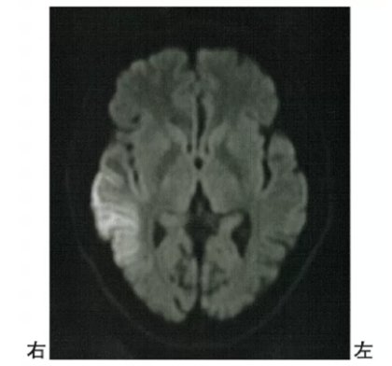
問題
[83]
画像
56回午後2
72歳の女性。心原性脳梗塞。入院時、血圧145/78mmHg、心拍数102/分、GCS：E4V5M6、Brunnstrom法ステージ左上肢Ⅱ、左下肢Ⅱ、左上下肢筋緊張低下。入院時のMRIを示す。翌日に理学療法を行う場合、離床練習を中止すべき所見はどれか。
1
心拍数105/分
2
GCS：E2V2M5
3
血圧160/72mmHg
4
左上下肢筋緊張軽度亢進
5
Brunnstrom法ステージ左上肢Ⅲ、左下肢Ⅲ

Slide 197
解説
[83]
画像
56回午後2
心拍数105/分
入院時102/分からほぼ変化なし
1
GCS：E2V2M5
GCS15 → 9：意識レベル低下＝梗塞拡大・出血性梗塞を疑う ○
2
血圧160/72mmHg
収縮期200mmHg未満で中止基準に該当しない
3
左上下肢筋緊張軽度亢進
筋緊張の変化は中止の理由にならない
4
画像所見・着眼点
拡散強調像で右側頭葉の皮質に高信号（右中大脳動脈領域の塞栓）
Brunnstrom法ステージ左上肢Ⅲ、左下肢Ⅲ
麻痺の改善で、中止の理由にならない
5
正解
2
POINT 離床を中止・延期する所見：意識レベルの低下や神経症状の増悪、収縮期血圧200mmHg以上 など。
Notes:
【元資料（画像問題編）の解説メモ】
入院時の心拍数が102/分でそれほど変化なし
2．GCS：E2V2M5
意識レベルが低下しているため梗塞が広がっている可能性がある
3．血圧160/72mmHg 収縮期70mmHg 以下、または200mmHg 以上
拡張期120mmHg 以上ではリハビリ行わない
4．左上下肢筋緊張軽度亢進：リハビリに問題なし
5．Brunnstrom 法ステージ左上肢Ⅲ、左下肢Ⅲ BRSTII ではまだ無理

Slide 198
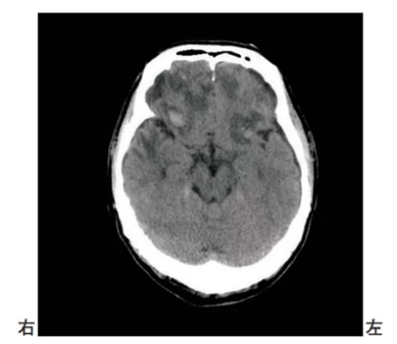
問題
[84]
画像
55回午後20
75歳の男性。脳挫傷。飲酒しトイレで倒れていた。頭部CTを示す。明らかな運動麻痺はなく、反復唾液嚥下テスト〈RSST〉は5回/30秒である。改訂水飲みテスト〈MWST〉や食物テストでは嚥下後の呼吸は良好でむせもない。義歯を使用すれば咀嚼可能であるが、実際の食事場面では自分で食物を口に運ぼうとしない。この患者の摂食嚥下で障害されているのはどれか。
1
先行期
2
準備期
3
口腔期
4
咽頭期
5
食道期

Slide 199
解説
[84]
画像
55回午後20
先行期
食物を認識し口に運ぶ段階 → 前頭葉障害で意欲・注意が低下 ○
1
準備期
咀嚼・食塊形成 → 義歯で咀嚼可能
2
口腔期
食塊を咽頭へ送り込む
3
咽頭期
RSST・MWSTは正常
4
画像所見・着眼点
前頭葉（右優位）の脳挫傷
食道期
食道内の移送
5
正解
1
POINT 摂食嚥下5期：先行期→準備期→口腔期→咽頭期→食道期。RSSTは30秒間に3回以上で正常。
Notes:
【元資料（画像問題編）の解説メモ】
反復嚥下テストは、喉頭隆起よ舌骨に指
を当て、唾液を連続して空嚥下（食物な
しに唾液だけ嚥下させる）させる検査法
です。30 秒間に３回以上できれば正常で
す。
この症例では、空嚥下は5 回/30 秒で正常で、改訂水飲みテスト
〈MWST〉や食物テストでは嚥下後の呼吸は良好でむせもないので嚥下
はできているが、「食事場面では自分で食物を口に運ぼうとしない」の
が問題である。
1. 先行期
2. 準備期 ：×食塊を口に入れてかみつぶす期間
3. 口腔期 ：×口腔から咽頭へと食塊を送り込もうとする時期
4. 咽頭期 ：×咽頭から食道へと食塊を送り込もうとする時期
5. 食道期 ：×食道内を食塊が移動する時期

Slide 200
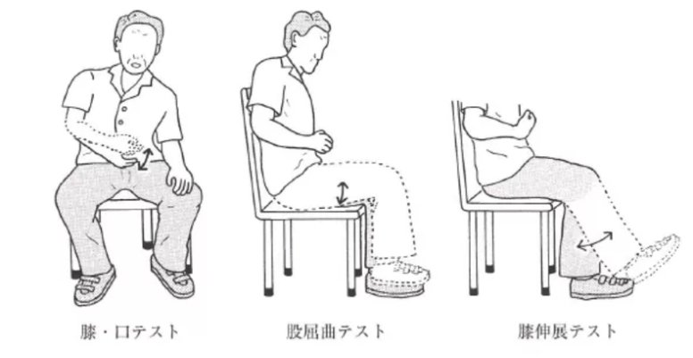
問題
[85]
画像
55回午前6
脳卒中機能評価法〈SIAS〉の麻痺側運動機能テストの様子を図に示す。関節拘縮がない場合、3つのテストの合計点はどれか。
1
5点
2
6点
3
7点
4
8点
5
9点

Slide 201
解説
[85]
画像
55回午前6
5点
1＋2＋2＝5点 ○
1
6点
2
7点
3
8点
4
画像所見・着眼点
膝・口：手が乳頭の高さに届かない（1点）／股屈曲：足部は床から離れるが不十分（2点）／膝伸展：足部は床から離れるが伸展不十分（2点）
9点
5
正解
1
POINT SIAS運動項目：動きはあるが不十分＝1〜2点、課題が可能なら3〜5点（ぎこちなさで区別）。
Notes:
【元資料（画像問題編）の解説メモ】
脳卒中機能評価法〈SIAS〉の麻痺側運動機能テストの様子を図に示
す。関節拘縮がない場合、3 つのテストの合計点はどれか。(55 回午前
6)
１．5 点 ２．6 点 ３．7 点
４．8 点 ５．9 点

Slide 202
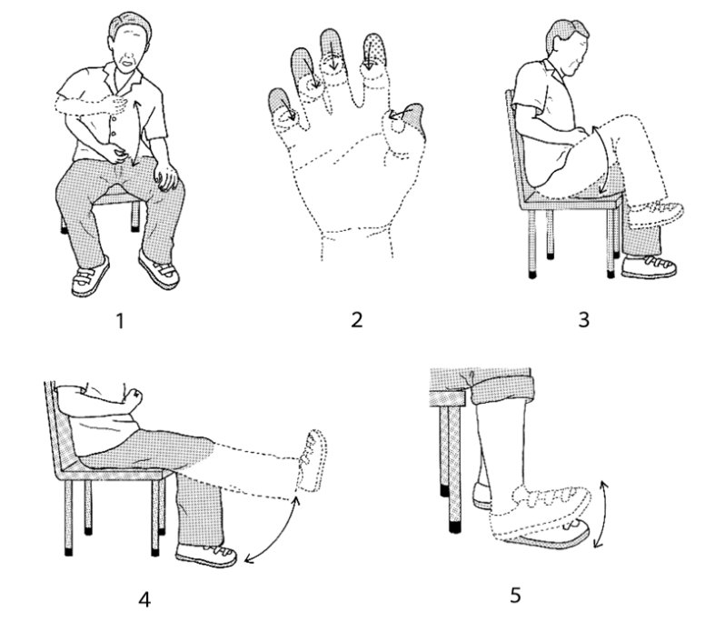
問題
[86]
画像
53回午後9
脳卒中機能評価法〈SIAS〉の麻痺側運動機能の評定で2点となるのはどれか。
1
膝・口テスト（図1）
2
手指テスト（図2）
3
股屈曲テスト（図3）
4
膝伸展テスト（図4）
5
足パット・テスト（図5）

Slide 203
解説
[86]
画像
53回午後9
膝・口テスト（図1）
乳頭の高さまで挙上できるが口に届かない＝2点 ○
1
手指テスト（図2）
分離運動が一部のみ → 1C
2
股屈曲テスト（図3）
股関節を十分に屈曲できている
3
膝伸展テスト（図4）
膝を十分に伸展できている
4
画像所見・着眼点
図1：手は乳頭の高さまで挙がるが口に届かない
足パット・テスト（図5）
足関節を十分に背屈できている
5
正解
1
POINT 膝・口テスト：乳頭に届かない＝1点、乳頭まで挙がるが口に届かない＝2点、口に届く＝3点以上。

Slide 204
正答一覧（1/2）
★＝画像問題
[1] | 5 | [10] | 3・4 | [19]★ | 2 | [28]★ | 1 | [37] | 3
[2] | 2 | [11] | 5 | [20]★ | 3 | [29]★ | 4 | [38] | 3
[3] | 2・4 | [12] | 1 | [21]★ | 2 | [30]★ | 2 | [39] | 2・4
[4] | 2 | [13] | 4 | [22]★ | 5 | [31] | 2 | [40] | 3
[5] | 1 | [14] | 5 | [23]★ | 5 | [32] | 5 | [41] | 4
[6] | 1 | [15]★ | 2 | [24]★ | 2 | [33] | 2 | [42] | 3
[7] | 5 | [16]★ | 5 | [25]★ | 5 | [34] | 3 | [43] | 4
[8] | 2・4 | [17]★ | 4 | [26]★ | 4 | [35] | 4 | [44] | 5
[9] | 4 | [18]★ | 3 | [27]★ | 2 | [36] | 2 | [45] | 3

Slide 205
正答一覧（2/2）
★＝画像問題
[46] | 2 | [55] | 3・4 | [64] | 3 | [73] | 1・3 | [82] | 4
[47] | 4 | [56] | 5 | [65] | 4 | [74] | 1 | [83]★ | 2
[48]★ | 1 | [57] | 2・3 | [66] | 1・4 | [75] | 4 | [84]★ | 1
[49]★ | 5 | [58] | 2 | [67] | 2 | [76] | 3 | [85]★ | 1
[50]★ | 3 | [59] | 5 | [68] | 4 | [77] | 2・5 | [86]★ | 1
[51]★ | 4 | [60] | 4 | [69] | 3 | [78] | 3・5
[52]★ | 3 | [61] | 2 | [70] | 1 | [79] | 3
[53] | 5 | [62] | 4 | [71] | 5 | [80] | 2
[54] | 5 | [63] | 4 | [72] | 3 | [81] | 5

